Slide 1

跟着考纲走，紧紧抓住高考的手
——2019年历史考纲解读及高考二轮复习建议
临汾三中 • 王纯林
2019.03.22 太原
联系电话：15835798302
邮箱地址：lfszwcl@163.com

Slide 2

在距离高考还剩80天的时候，是复习最艰难的时候。
行百里者半九十。
痛，并快乐着。
尽管走过千山万水，依然需要跋山涉水。船到中流浪更急，人到半山路更陡”的时候，是一个“愈进愈难、愈进愈险而又不进则退、非进不可的时候”。
既要低头拉车，更要抬头看路。既要脚踏实地，也要仰望天空。
方向比努力重要。
在距离高考还剩70天的时候，是复习最艰难的时候。
行百里者半九十。
世界吻我以痛，我却报之以歌。痛，并快乐着。
尽管走过千山万水，依然需要跋山涉水。船到中流浪更急，人到半山路更陡”的时候，是一个“愈进愈难、愈进愈险而又不进则退、非进不可的时候”。
既要低头拉车，更要抬头看路。既要脚踏实地，也要仰望天空。
方向比努力重要。

Slide 3

讲座提纲
一、你的付出还那么多吗？你的所得还那么少吗？
二、你是谁？为了谁？
三、千万次问
四、借我一双慧眼吧！
五、敢问路在何方？路在脚下。
六、跟着考纲走，紧紧抓住高考的手。
七、幸福在哪里？

Slide 4
第一部分
面试概述
一、你的付出还那么多吗？你的所得还能少吗？

Slide 5

你的付出还那么多吗？你的所得还那么少吗？
起的比鸡早，睡得比狗迟，干的比牛累，结果……
迷茫者依然迷茫，不会的照样不会。
教师的尴尬和无奈
6月8日，我守在高考考点的校门外，期待着走出考场的学生给我一个胜利的手势，或者给我一个灿烂的微笑……但是，学生看到我却只是摇头。一个程度不错的学生告诉我：就是不复习，进考场也就那么回事了！当我最终看到试题，回想这一年与学生书山题海里的奋战，真有一种用大炮打蚊子的感觉，说不出来的沮丧与茫然。

Slide 6
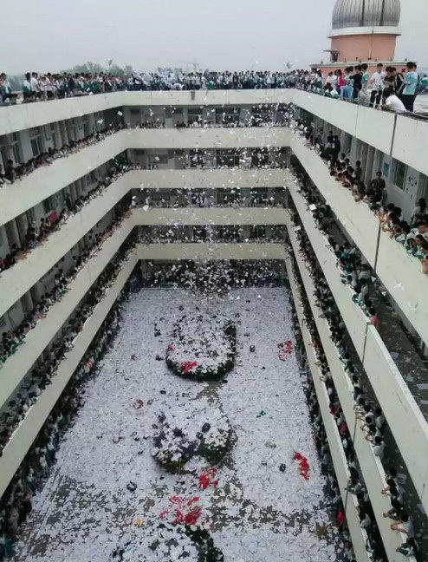
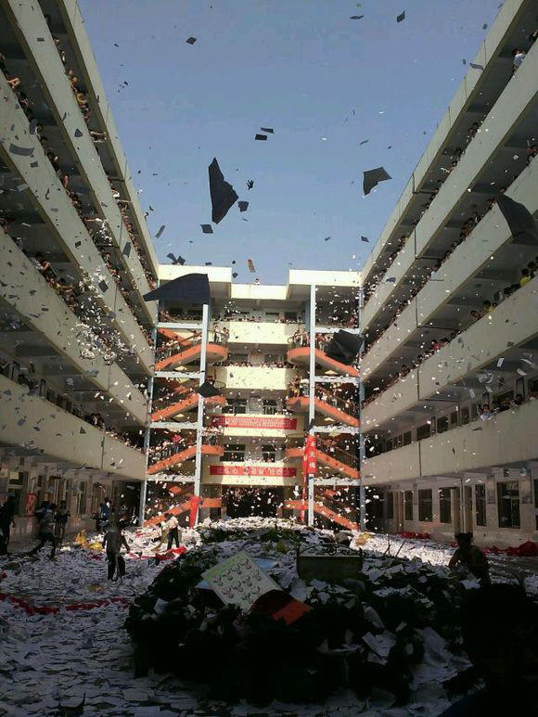
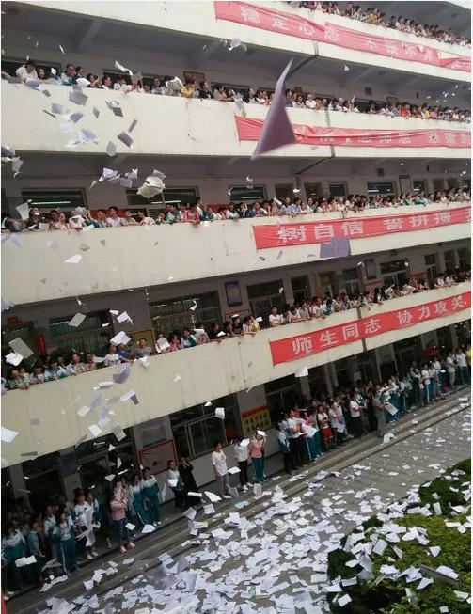
考生高考前撕书减压 场面震撼如下雪

Slide 7
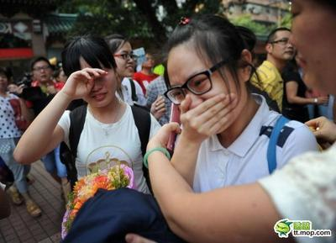
一、你的付出还那么多吗？你的所得还那么少吗？
白忙一年
考的都没学
学的都没考
考的都没讲
讲的都没考

Slide 8
社会各界对历史的看法
1、学校：历史学科严重拖了高考成绩的后腿!
2、家长：历史，不就是死记硬背的吗?
3、学生：喜欢历史，不喜欢历史课。历史虐我千百遍，
我待历史如初恋。
4、老师：心内疚，眼茫然，一声叹息!
5、专家：高中教学严重滞后于高考命题改革!

Slide 9
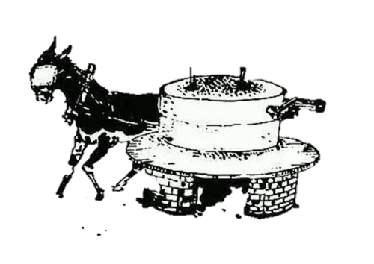
你的付出还那么多吗？你的所得还那么少吗？
周围的世界每天在改变，而我还困在原地。
原地打转画圈圈，转来转去总是圆。 只见原地足迹满，不见大道通向前。
梦里走了很多路，醒来依然走原路。

Slide 10
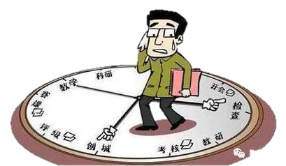
时间都去哪里了？
没有了思考的时间，生活只会变得越来越乱。
一天又一天，一年又一年，一辈子过去了，最后留下的感叹和追问：时间都去哪里了？
忙碌 迷茫 盲目

Slide 11
第二部分
面试概述
二、你是谁？为了谁？

Slide 12
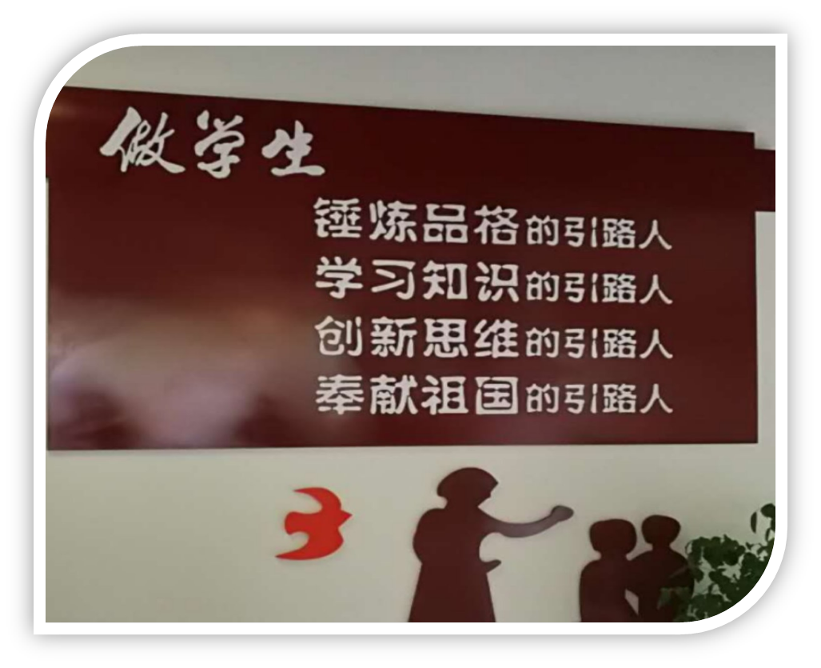

你是谁？为了谁？
你们剪断了我的翅膀，却怪我不会飞翔！
一个人只能为别人引路，不能代替他们走路。

Slide 13
教师的作用
中学教师不可能像大学教师那样去研究，也不是要通过教学和考试让学生成为历史学家，而是要教会学生像历史学家那样思考。
教会学生如何学习，如何思考，如何理性的认识自己、认识世界才是历史教育的真谛。

Slide 14
课程理论专家张华教授指出：
过去六十多年来，我国教育和社会领域受伤害最大的学科是历史学科。这至少表现在四方面：
第一，用单一的历史观理解历史，历史的丰富性、复杂性被摧毁，变得简单、片面、机械和僵化；
第二，将历史根据主流意识系统的需要任意裁剪，将历史课程根据“政治正确”的标准来机械开发，历史变成意识形态的附庸，历史课程的教育意义和对学生个性发展的价值被根本取缔；
第三，把“成人的历史”与“儿童的历史”混为一谈，按照成人的历史认知编制孩子学习的内容，要求他们削足适履，死记硬背。忽视了儿童的历史视野和探究需求，儿童学历史的过程变成记诵成人提供的“历史结论”的过程，历史课程的人文探究价值被彻底摧毁。第四，教课书充满结论而不见具体的人和事，没有细节，没有体验。把生动有趣的历史变得枯燥乏味。

Slide 15
好的课堂：
课前
课中
课后
有期待
有满足
有留恋
好课也可以概括为“四有”：有知识、有方法、有生活、有境界。

Slide 16
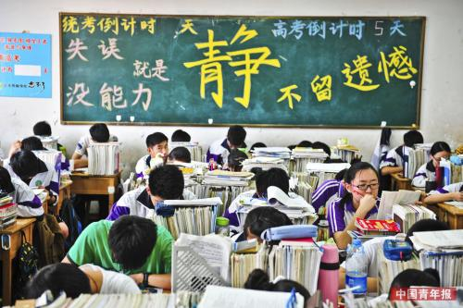
高三历史教学到底以谁为中心？
为学而教，以学定教！
放手，让学生自己走！
别扛着学生跑，那锻炼的只是你的身体！
锻炼学生能力的主战场在哪里？
不在试题，不在月考，不在课外，而在课堂之中。
他平时不思考，只有月考和高考时才有可怜的几次“实战”的机会，他如何能锻炼出真正的能力，他如何能考出高分。

Slide 17
第三部分
面试概述
三、千万次问

Slide 18
三、千万次问：千万里我追寻着你，可是你…
有人说，教学是一场盛大的暗恋，你千方百计、费尽心思想感动别人，结果却只感动了自己。
学生虐我千百遍，我待学生如初恋。
高三教学到底以谁为中心？
人大附中特级教师李晓风说：设想一下，在一堂历史课上，充斥了教师和学生支离破碎的对话和没有史实依托的肤浅议论，学生又能得到什么呢? 我想强调的是，一堂历史课，必须有清晰完整的知识结构和逻辑结构。上完这一节课后，在学生的头脑中，形成一条印象深刻的、脉络清晰的纲，并做到纲举目张。相信这将更加有助于学生建构起相应的能力和价值观。
对于一个人、一个民族来讲，观念是最难改变的。
要改变一个人、改变一个民族，改变观念也是最重要的。

Slide 19
千万次的问：高三教学
有人说，高三教师的主要任务是助力得分、服务选拔，至于课堂有没有主题、有没有意思、有没有意义已无所谓了，也很少有人关注了。那么：
高三教学到底以谁为中心？
高三了，还要制定教学目标吗？
怎样帮助学生建构知识体系？理解历史概念？
刘芃说，高三复习备考最好的策略是：守株待兔。可我们种的树为什么没有生根发芽？种了那么多树却圈不住兔？
有人说，得“概括”者得天下？怎样提高学生的概括、表述能力？
怎样教会学生学习历史的方法？…

Slide 20
我们为什么要学习？
因为：
我们在不懂婚姻时就走进了家庭；
在不懂教育时就拥有了孩子；
在不懂为人处事时就走进了社会。
因此，我们无论多么努力想教育好孩子都会感受到不够完美。只有当我们走进学习课堂，通过系统的正确学习，再次重新认识自己，规划自己，经营自己，才能慢慢拥有掌控幸福的能力。
学习改变不了你生命的起点，但它一定能改变你生命的终点！
生命中的一切都不是巧合，你得到什么，是源于你付出了什么。

Slide 21
第四部分
面试概述
四、借我一双慧眼吧！

Slide 22

不会应对考试的老师是不称职的；
只会应付考试的老师是可怜的；
只会做题应付考试的老师是愚蠢的。
题是永远做不完的！
我们怎么做都做不到高考题上！

Slide 23
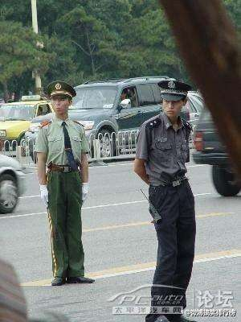
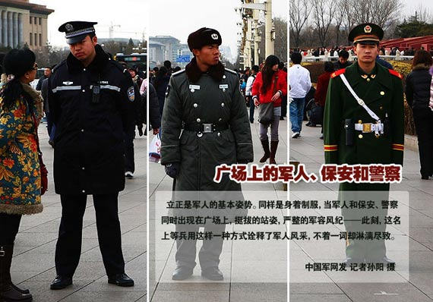
专业与非专业

Slide 24

专业与非专业

Slide 25
第五部分
面试概述
五、敢问路在何方？路在脚下。

Slide 26
敢问路在何方？路在脚下。
释迦摩尼一天参禅碰到了瓶颈，冥思苦想不得其解，于是，去森林寻求答案。碰到一头大象，释迦摩尼说他现在迷失方向。大象说，我们头象从没迷失过方向，因为每次觅食前都会叮嘱我们：当你迷路时不要乱跑，要站在原地不动，听水流的声音就能找到家。佛祖大悟!
人生也有迷路之时，一定静下心来找到最初的梦想!
人，应该如此：清醒时做事，暴怒时自持，迷茫时看书……
复习既不是“炒冷饭”，更不是漫无边际的“题海战”，关键在于帮助学生找到有效的复习方法。

Slide 27
第六部分
面试概述
六、跟着考纲走，紧紧抓住高考的手。

Slide 28
跟着考纲走，紧紧抓住高考的手
一、关注顶层设计，明确备考方向
二、研读考纲说明，理解其中深意
三、分析试题走向，规划复习路线
四、注重方法培养，提升解题能力
五、师者勤于思考，旗帜引导教学

Slide 29
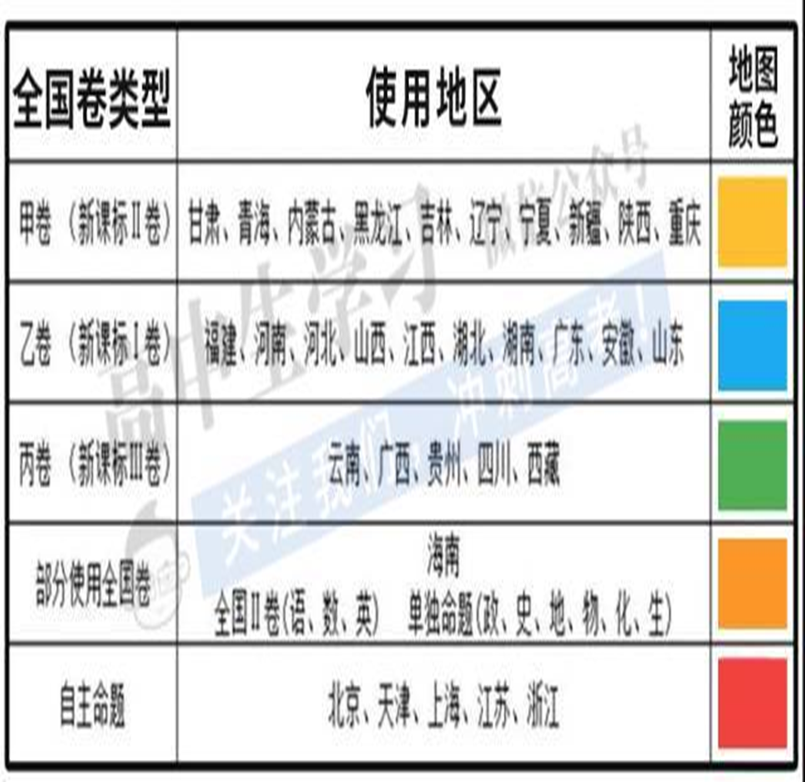
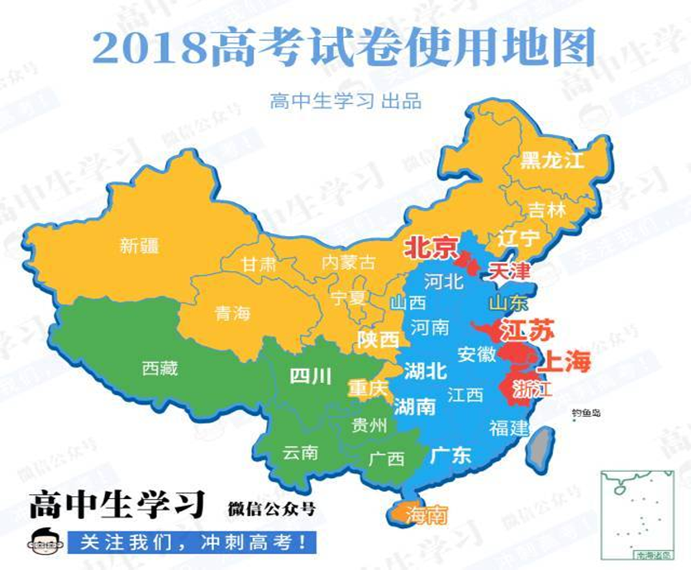
一、关注顶层设计，明确备考方向

Slide 30
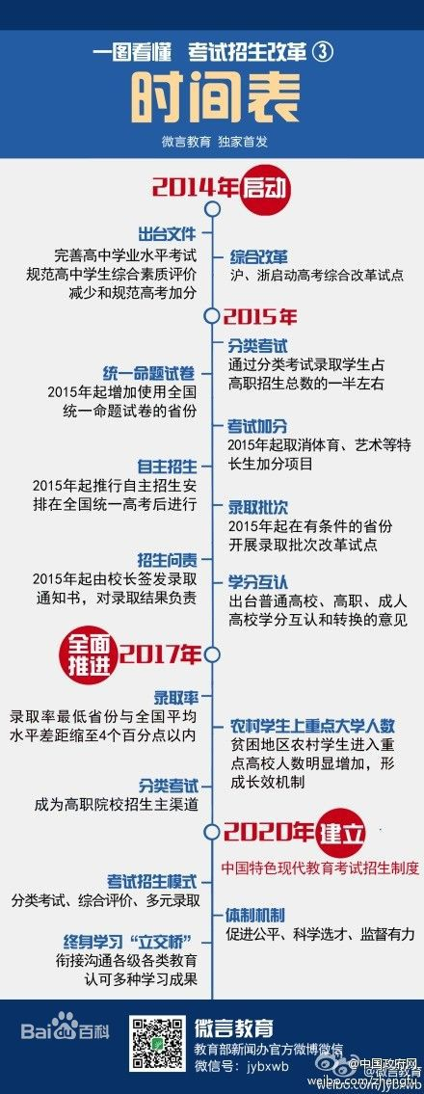
一、关注顶层设计，明确备考方向
1.招生考试改革路线图
启动：2014年，国务院《关于深化考试招生制度改革的实施意见》
打基础：2015年，确立“一点四面”
全面推进：2017年，推进全国卷使用，推进高考评价体系建设
完成：建立中国特色现代教育考试制度

Slide 31
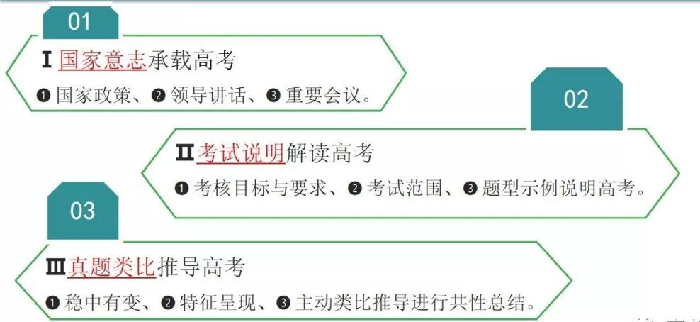
一、关注顶层设计，明确备考方向

Slide 32
一、关注顶层设计，明确备考方向
2. 高考评价体系
2016年10月，考试中心主任姜钢《探索构建高考评价体系，全方位推进高考内容改革》。
_{“一核”（核心立场）：“为什么考”}
_{一核四层四翼}
_{“四层”（考查目标）：“考什么”}
_{“四翼”（考查要求）：“怎么考”}

Slide 33
_{“一核”（核心立场）：“为什么考”}
立德树人
社会主义核心价值观、依法治国理念
中华优秀传统文化、创新能力
“核心立场”
（为什么考）
服务选拔
导向教学

Slide 34
“四层”（考查目标）：“考什么”
必备知识
关键能力
“四层”考查目标
（“考什么”）
学科素养
核心价值

Slide 35
“四翼”（考查要求）：“怎么考”
基础性
“四翼”考查要求
（“怎么考”）
综合性
应用性
创新性

Slide 36
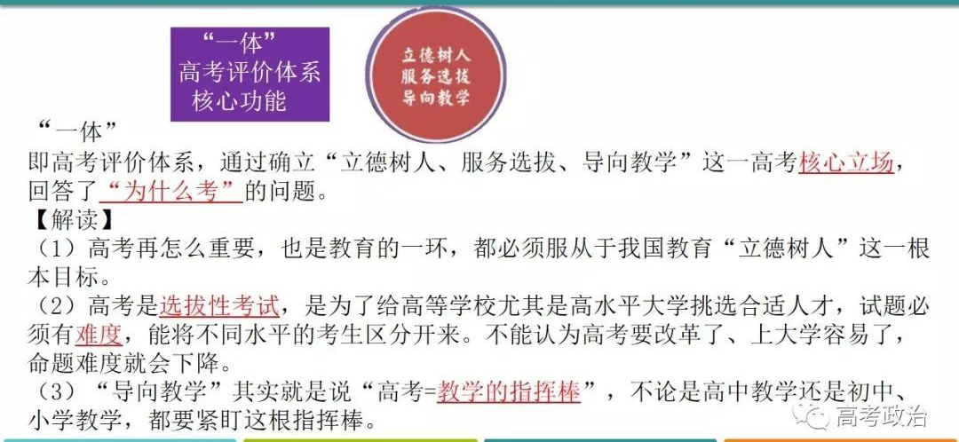
一、关注顶层设计，明确备考方向

Slide 37
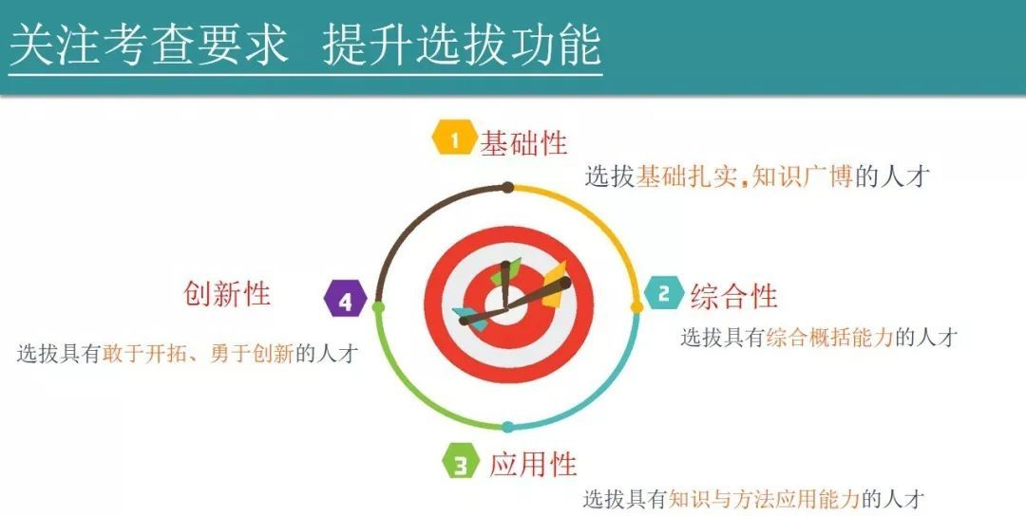
一、关注顶层设计，明确备考方向

Slide 38
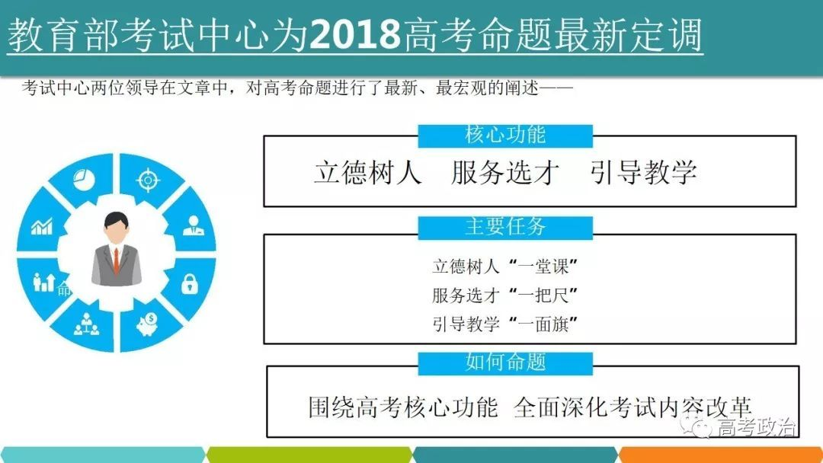
一、关注顶层设计，明确备考方向

Slide 39
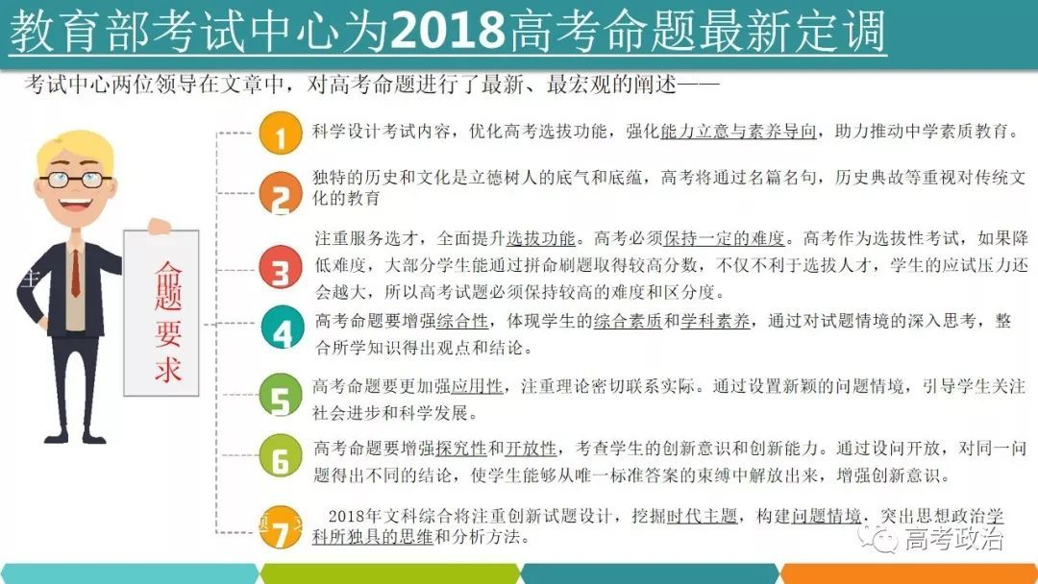
一、关注顶层设计，明确备考方向

Slide 40
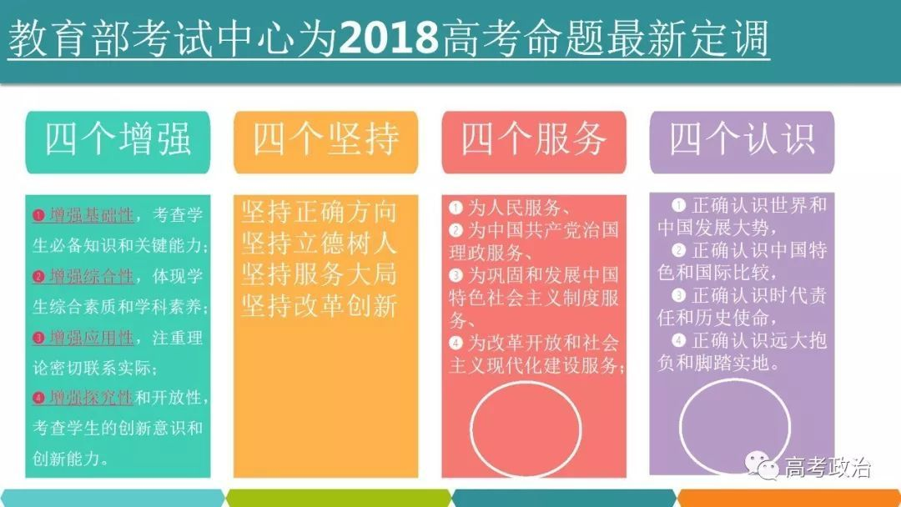
一、关注顶层设计，明确备考方向

Slide 41
政策：一点四面
社会主义核心价值观
中国优秀传统文化
立德
树人
依法治国
创新能力

Slide 42
仰望天空
去年9月，党中央召开新时代第一次全国教育大会，习近平总书记发表重要讲话强调：
要健全立德树人落实机制，扭转不科学的教育评价导向；
要克服“唯分数”“唯升学”的顽瘴痼疾。
当前和今后一个时期，高考改革工作的基本思路是深入学习领会习近平总书记重要讲话和全国教育大会精神，加快构建中国特色高考评价体系。

Slide 43
仰望天空
核心任务有3项：
完善考试内容；创新考查形式；丰富评价手段
目标功能：
充分发挥高考在素质教育中的正向指挥棒作用，着力促进学生思想道德素养、科学文化素养、人文和审美素养、健康和劳动素养的全面提升，
最终任务：
将立德树人根本任务落实到体系设计、标准建设、命题实践、成绩报告的高考全流程中。
高考命题的依据。
高中课程标准和高校人才选拔要求。
高考考查的内容（4点）
突出核心价值、学科素养、关键能力、必备知识等考查内容。

Slide 44
教育部考试中心主任姜钢，在《中国教育报》发表署名文章《落实立德树人根本任务 进一步深化高考内容改革》，就高考“考什么、怎么考，成绩如何用、试题谁来命”发表了重要意见。
作为国家考试命题机构的“掌门人”，姜钢主任在这篇文章中提出的新观点，概况起来主要有以下几项：
新高考命题要重抓4方面：
一是突出核心价值、学科素养、关键能力、必备知识的考查内容，强化基础性、综合性、应用性、创新性的考查要求。
二是加强对学生的理想信念、爱国主义、品德修养、中华优秀传统文化、奋斗精神等方面的考查。
三要加强独立思考、逻辑推理、信息加工、阅读理解和应用写作能力等方面的考查，提升学生的综合能力和创新能力。
四要加强审美情趣、健康意识、劳动体验等方面的考查和引导，加强社会实践能力的考查，引导教学夯实学生全面成长的基础。

Slide 45
二、研读考纲说明，理解其中深意
4.《教育部高考试题评析》（2017-2018）
立德树人“一堂课”、服务选材“一把尺”、引导教学“一面旗”
“一课堂”
聚焦“立德树人”着力凸显价值引领
“一把尺”
发力“服务选材”全面提升选拔效果
“一面旗”
注重“引导教学”大力推动素质教育

Slide 46
考纲引领有高度
①深入研读考试说明（不仅是考纲）
——在理解高考指导方向方面，说明更有指导意义
②认真归纳试卷形式（不仅是内容）
——认识高考考什么，在形式不在内容
③研究整理考情反馈（不仅是成绩）
——反省师生薄弱之处，争取有效提高

Slide 47
二、研读考纲说明，理解其中深意
研读《考试大纲》，深入理解《考试大纲》所做的规定，把握复习备考的方向，甄别哪些是符合《考试大纲》要求的复习方法，是教学的应然要求。
遗憾的是，仍有不少教师和考生，对《考试大纲》的使用还停留在仅仅关注其中的考试内容上，只注意考哪些知识点，不考哪些知识点；而对怎么考，为什么要这样考，思考和认识得有限，这就不能不影响到复习备考的效果，甚至付出了极大的辛劳而成效甚微。
——教育部考试中心 江桥

Slide 48
二、研读考纲说明，理解其中深意
历史学科的高考不是简单的对中学历史教学的检查，也不是完全依照对中学历史课程内容的掌握程度来选拔考生，而是有自己对素质特别是对科学文化素质的要求。
因此，思考和研究它们“对新生政治思想素质和科学文化素质的要求”都有哪些，就显得尤为必要。只有把知识点与培养目标结合起来，考生的能力、素养才能理顺理成章地纳入考查范围。
——教育部考试中心 江桥

Slide 49
二、研读考纲说明，理解其中深意
“学科思维”实际上考查的就是心理活动，即在答卷解题时，学生是不是“会想（会思考）” “有思路” “对路子” “头脑清楚”等。这里的“会” “有” “对” “清楚”的标准，就是要符合历史学科常规和基本规范。这就是学科方法的要求了。
——教育部考试中心 江桥
我认为，上面所说的一些标准就是我们通常所说的逻辑思维。

Slide 50
三、研读考试说明，理解其中深意
明确考试要求：
为什么考——考什么——怎么考
研读题型示例：
三道选择题告诉我们什么？
九道主观题在预示着什么？
核心素养不忘记
唯物史观-时空观念-历史解释-史料实证-家国情怀

Slide 51
三、研读考试说明，理解其中深意
1.明确考试要求：
（1）为什么考
为选拔具有高尚思想道德素质和优秀科学文化素质的人才而考
（具有进一步学习的潜力）
（2）考什么
学科核心素养、学科思维、学科方法、人文素养
（3）怎么考
新材料、新情境、古今贯通、中外关联

Slide 52
三、研读考试说明，理解其中深意
1、2019年《历史考试说明》前言变化
2、考核目标与要求例题变化
3、题型示例变化

Slide 53
1、2019年《历史考试说明》前言变化
2018年全国高考考试大纲的说明
历 史
根据普通高等学校人才选拔的要求，在中学历史课程的基础上，依据中华人民共和国教育部2003年颁布的《普通高中课程方案（实验）》和《普通高中历史课程标准（实验）》的必修课程、选修课程系列的内容，确定历史学科考试内容。
历史学科考查对基本历史知识的掌握程度；考查学科素养和学习潜力；注重考查在唯物史观指导下运用学科思维和学科方法发现问题、分析问题、解决问题的能力。
命题不拘泥于教科书，运用新材料，创设新情境，古今贯通，中外关联，把握历史发展的基本脉络。
2019年全国高考考试大纲的说明
历 史
根据普通高等学校对新生思想道德素质和科学文化素质的要求，在中学历史课程的基础上，依据教育部考试中心《2019年普通高等学校招生全国统一考试大纲（文科）》，制定历史学科考试说明。
历史学科考查对基本历史知识的掌握程度；考查学科素养和学习潜力；注重考查在唯物史观指导下运用学科思维和学科方法发现问题、分析问题、解决问题的能力；考查考生的人文精神与素养，引导其实现德智体美劳全面发展。
命题不拘泥于教科书，运用新材料，创设新情境，古今贯通，中外关联，把握历史发展的基本脉络。

Slide 54
前言变化：
“对新生思想道德素质和科学文化素质的要求”
“考查考生的人文精神与素养，引导其实现德智体美劳全面发展”
认识----出题重点：
1、立德树人（思想道德素质---德智体美劳）
2、核心素养（科学文化素质---历史五大核心素养）
3、传统文化（人文精神与素养---弘扬民族精神、文化自信）

Slide 55
2、考核目标与要求例题变化
四大能力目标与要求
3. 描述和阐释事物
客观叙述历史事实。
正确解释历史事物。
认识历史事物的本质。
4. 论证和探讨问题
发现历史问题。
论证历史问题。
独立提出观点。
1. 获取和解读信息
理解试题提供的图文材料和考试要求。
整理材料，最大限度地获取有效信息。
2. 调动和运用知识
辨别历史事实与历史叙述。
理解历史叙述与历史结论。
说明历史现象和历史观点。

Slide 56
2、考核目标与要求例题变化
2018考核目标与要求
3、对有效信息进行完整、准确、合理的解读
例3 （2013·新课标全国Ⅱ卷文综·27）清代有学者说：“古有儒、释、道三教，自明以来，又多一教，曰小说……士大夫、农、工、商贾，无不习闻之，以至儿童、妇女不识字者，亦皆闻而如见之，是其教较之儒、释、道而更广也。”这表明( )
A．小说成为一种新的宗教传播载体
B．小说的兴起冲击了封建等级观念
C．市民阶层扩大推动世俗文化发展
D．世俗文化整合了社会的价值观念
【说明】本题旨在考查考生解读、提炼材料信息，运用所学知识解决历史问题的能力。试题要求考生透过小说受到欢迎，传播范围广，超过了儒、释、道三教的现象，结合所学知识可知，对其合理解读，揭示了小说蓬勃发展背后的深层原因。
2019考核目标与要求
3、对有效信息进行完整、准确、合理的解读
例3 （2013·新课标全国Ⅱ卷·28）“蓝脸的窦尔敦盗御马，红脸的关公战长沙，黄脸的典韦白脸的曹操，黑脸的张飞叫喳喳。”京剧艺术中人物的脸谱
A．真实再现了客观历史 B．固化了大众的历史认知
C．正确评断了历史人物 D．提升了历史人物的价值
【说明】本题立意在于通过考生对所熟悉的京剧艺术中人物脸谱的固定化，考查考生解读、提炼题干信息，以及运用所学知识解决历史问题的能力。京剧是我国的国粹，是一门独具特色的艺术体系，它来源于生活，但是高于生活。脸谱与真实历史人物的相貌没有任何联系，脸谱也不代表对历史人物的正确评断，对历史人物的价值也没有任何作用。京剧脸谱主要是将大众对历史人物的认识，采用程式化的方式呈现出来。

Slide 57
2018考核目标与要求
3、认识历史事物的本质
例9、（2010年新课标全国卷·中外历史人物评说）
（15分）中外历史人物评说
材料一、 太祖（曹操）运筹演谋，鞭挞宇内，揽申、商之法术，该韩、白之奇策，官方授材，各国其器，矫情任算，不念旧恶，终能总防皇机，克洪业者，惟其明略最优也。抑可谓非常之人，超世之杰矣。——（西晋）陈寿：《三国志》
材料二、 时只有蜀先主可与有为耳。曹操自是贼，既不可从，孙权又是两间底人，只有先主名分正，故（诸葛亮）只得从之。——（南宋）朱熹：《朱子语类》
材料三、公平地说来，曹操对于当时的人民是有贡献的，不仅有而且大，对于民族的发展和文化的发展是有贡献的，不仅有而且大。在我看来，曹操在这些方面的贡献，比起他同时代的人物来是最大的。例如诸葛亮是应该肯定的人物，但他所凭措的西蜀，在当时没有遭到多大的破坏，而他所成就的规模比起曹操来要小得多。然而诸葛亮却被后人神化，而曹操被后人魔鬼化了。这是不公平的。——《郭沫若全集》
（1）根据材料一、二，概括指出陈寿、朱熹对曹操的不同态度及其原因。
（2）根据材料三，概括指出郭沫若评价曹操的标准、指导思想和方法。
2019考核目标与要求
3、认识历史事物的本质
例9、（2014海南卷）1923---1929年，美国的企业普遍使用流水线等先进生产管理方式，提高了劳动生产率，同时在少数企业中工人可以领取养老金，享受带薪休假。这反映出当时在美国
A. 工人分享的经济发展成果有限
B. 科技未对经济发展发挥重大作用
C. 供给与需求保持基本平衡
D. 国家干预促进了经济发展
【说明】本题旨在考查考生将历史现象置于特定的历史环境下进行评价的能力。本题题干设置的情境是20世纪20年代美国生产管理方式的变革及其影响。20世纪20年代是美国经济大繁荣的时代，也贫富差距加大的时代，因而导致30年代大危机。材料中也提示劳动生产率普遍提高而只有少数企业的工人享受到福利待遇，因此工人分享的经济发展成果有限。

Slide 58
3、题型示例变化（增加1题）
11、（2016·全国课标Ⅲ卷·48）[历史——选修3：20世纪的战争与和平]
材料 1918年1月，美国总统威尔逊在国会演说中提出了“十四点”计划。其主要内容包括：公开外交、订立和平条约、公海航行自由、贸易平等、民族自决、裁减军费、公正处理殖民地争议、建立国际联盟等。《泰晤士报》评论其“似乎没有考虑到形势的某些严峻现实”。尽管交战双方接受“十四点”为停战基础，但是实力依然强大的殖民大国英法只是口头赞同。“十四点”计划的实施严重受阻。——摘编自杨生茂《美国外交政策史1775～1989》
（1）根据材料并结合所学知识，概括威尔逊提出“十四点”计划的背景。
（2）根据材料并结合所学知识，说明威尔逊“十四点”计划严重受阻的原因。
11、（1）第一次世界大战接近尾声；防止大战重演、重建战后秩序成为关注的焦点；苏俄政府发布《和平法令》产生很大反响；美国外交政策的变化。（8分）
（2）过分理想化；列强之间关系错综复杂，对战后和平的重建看法不同；美国的实力还不足以主导世界；美国国会中意见分歧、反对力量强大。（7分）

Slide 59
认识：
1、变了3题：更换了2题增加了1题
（中国传统京剧脸谱、1923-1929美国经济繁荣中的危机、美国十点计划）
2、复习重点：
中国传统文化与史料、历史解释；
美国（西方）经济繁荣中的社会问题（经济危机）；
美国实力与对外政策（公海航海、自由主义贸易）；

Slide 60
研读考试说明，理解其中深意
出题重点：
1、立德树人（思想道德素质---德智体美劳）
2、核心素养（科学文化素质---历史五大核心素养）
3、传统文化（人文精神与素养---弘扬民族精神、文化自信）
复习重点：
中国传统文化与史料、历史解释；
美国（西方）经济繁荣中的社会问题（经济危机）；
美国实力与对外政策（公海航海、自由主义贸易）；

Slide 61
三、研读考试说明，理解其中深意
2.研读题型示例：
三道选择题告诉我们什么？
（2015·全国Ⅱ卷·25）．汉宣帝曾称：“与朕共治天下者，其唯良二千石（郡太守）乎！”后来的帝王反复重申上述观念。这主要体现了
A．地方吏治是国家安定的重要因素
B．中央集权与地方分权之间的矛盾
C．汉代地方行政制度为后代所沿用
D．历代帝王将汉宣帝作为治国榜样
文字材料

Slide 62
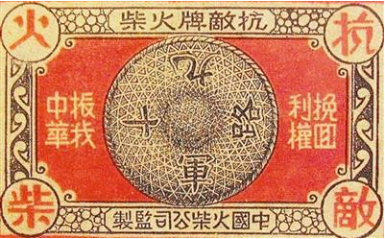
三、研读考试说明，理解其中深意
2.研读题型示例：
三道选择题告诉我们什么？
（2016·全国丙卷·30）．图4是1932年出产的一款火柴上的图案。据此可知，当时中国
A．民族火柴工业举步维艰
B．新的营销方式得到采用
C．开始兴起实业救国思潮
D．全国抗日救亡运动高涨
地图、图片、漫画等实物资料

Slide 63
三、研读考试说明，理解其中深意
2.研读题型示例：
三道选择题告诉我们什么？
（2015·全国Ⅱ卷·33）表1 英、美、法、德工业生产总和在世界工业生产中所占比例表
由表1可以推知，19世纪70年代到20世纪初
A．欧美发达国家已经开始盛极而衰
B．世界各地的工业化有所发展
C．世界各国工业发展差距明显缩小
D．世界经济结构发生重大变化
年代 | 1870 | 1896～1900 | 1913
比例 | 78% | 74% | 72%
图表、表格材料（非连续性文本）

Slide 64
三、研读考试说明，理解其中深意
2.研读题型示例：
九道主观题在预示着什么？
古今贯通、中外关联、对比分析、归纳概括
发现问题、分析问题、解决问题、分析评价
（最后三道主观题是选做题，分别举了“改革回眸”、“战争与和平”、“人物评说”的例子）

Slide 65
三、研读考试说明，理解其中深意
3.核心素养不忘记
唯物史观-时空观念-历史解释-史料实证-家国情怀
（2018·全国Ⅰ卷·24）．《墨子》中有关于“圆”“直线”“正方形”“倍”的定义，对杠杆原理、声音传播、小孔成像等也有论述，还有机械制造方面的记载。这反映出，《墨子》
A．汇集了诸子百家的思想精华
B．形成了完整的科学体系
C．包含了劳动人民智慧的结晶
D．体现了贵族阶层的旨趣
唯物史观 史料实证
历史解释 家国情怀

Slide 66
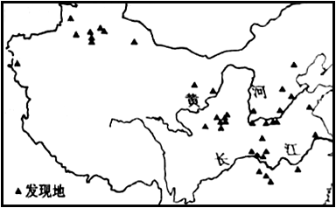
三、研读考试说明，理解其中深意
3.核心素养不忘记
唯物史观-时空观念-历史解释-史料实证-家国情怀
（2018·全国Ⅲ卷·24）．据考古报告，从数十处战国以前的墓葬中发现了铁器实物，这些铁器不少是自然陨铁制作而成，发现地分布情况见图7。据此可知，战国以前
A．铁制农具得到普遍使用
B．新疆地区与中原联系紧密
C．我国的冶铁技术已经相当普及
D．铁器分布可反映社会发展程度
唯物史观
时空观念
史料实证
历史解释

Slide 67
三、研读考试说明，理解其中深意
3.核心素养不忘记
唯物史观-时空观念-历史解释-史料实证-家国情怀
（2018·全国Ⅲ卷·25）表1 宋代宰相祖辈任官情况表
表1据学者研究整理而成，反映出两宋时期
A．世家大族影响巨大 B．社会阶层流动加强
C．宰相权力日益下降 D．科举制度功能弱化
曾祖、祖父或父亲任官情况 | 宰相人数
 | 北宋（71） | 南宋（62）
高级官员 | 20 | 8
中级官员 | 15 | 10
低级官员 | 12 | 8
无官职记录 | 24 | 36
史料实证
历史解释
家国情怀

Slide 68
精研高考试题，了解命题特点
凡有考试就有格式，将这些格式了熟于心，必有奇效。
社会上流传的复习题和各种资料，往往粗制滥造，不得要领，不分良莠地抓着就做，很容易产生误导。大量重复训练的题海战术容易使考生形成思维定势，反而在答题时妨碍正常发挥。
往年的试题是精雕细磨的产物，它反映了对考试内容的深思熟虑、对设问和答案的准确拿捏、对学生水平的客观判断。渗透着命题人的意图与要求，体现了命题人对课程的研究把握，研究这些试题，就如同和试题的制作者对话。当你真正把这研究透了，这些试题便有如己出，临考时对试卷就绝无陌生之感，并会触类旁通。
——刘芃《考试文集》第477页

Slide 69
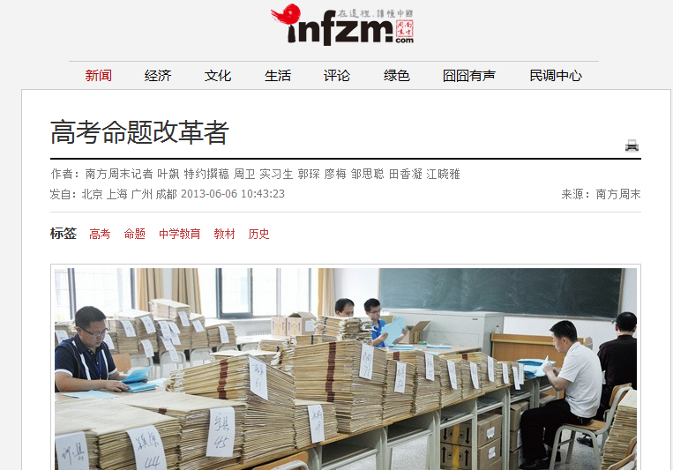
一群可敬的理想主义者
四项考查：
加大学习和研究方法考查
加大对学生的阅读习惯与能力的考查
重视对基本历史理论理解和运用的考查
重视对学生“史识”的考查
——刘芃

Slide 70
一群可敬的理想主义者
六大原则：
通过高考引导中学历史教学
高考不需要死记硬背
培养学生历史学科的能力
使命题更加符合中学生的认知特点
命题应反映学术前沿
命题应隐含基本价值观
——高考历史上海命题组长：李宏图

Slide 71
中国社会科学院研究员， 国家考试中心历史学科命题人吴伟教授 认为：目前中学历史教学及备考存在的问题有：
知识学习缺乏必要的深度。
能力训练缺乏应有的效度。
学科视野缺乏自然的广度。

Slide 72
以高考试题为范本的备考练习
试卷是样本，试卷是信息！这是教学尤其是考试命题应该遵守的文本格式。
源于教材、高于教材，以问题为中心、以素养立意的考查方向不会改变，以高校教师为主的命题队伍也不会改变，所以研究高考试题、适应高考，是一个理性的选择。

Slide 73
教师的能力水平决定学生的高考水平
高考“遵循教材”→“依据教材但不拘泥于教材” →“脱教材” 从这个角度来说，教师视野的高度、宽度在哪里，课堂教学的水平与边界就在哪里；备考复习的程度在哪里，高考的成绩就在哪里。

Slide 74
拥抱应试教育 抛弃背式教学
问题：效率在哪里？
李伟科主任：
——“高考拉着我们往课改走”
个人观点：
——今天的应试教育是素质教育的朋友

Slide 75
问题：效率在哪里？
应试教育
我们认真研究过高考题吗？
知识——素养与拓展
思想——科学的发展观
能力——基本历史分析法
——真正理解历史科目的高考试题，就是在与素质教育交朋友。

Slide 76
三、分析试题走向，规划复习路线
考什么、怎么考、怎么办？
研究考纲、说明、课标，寻找教学本源
政策
学术
课标
考纲
高考试题
说明
教材

Slide 77
一、关注顶层设计，明确备考方向
3. 2019年考纲变化：
根据普通高等学校对新生思想道德素质和科学文化素质的要求，在中学历史课程的基础上依据中华人民共和国教育部2003年颁布的《普通高中课程方案（实验）》和《普通高中历史课程标准（实验）》的必修课程、选修课程系列的内容，确定历史学科考试内容。
历史学科考查对基本历史知识的掌握程度；考查学科素养和学习潜力；注重考查在科学历史观（唯物史观）指导下运用学科思维和学科方法发现问题、分析问题、解决问题的能力。
命题不拘泥于教科书；运用新材料，创设新情境；古今贯通，中外关联，把握历史发展的基本脉络。
考查考生的人文精神与素养，引导其实现德智体美劳全面发展。（新增）

Slide 78
2019年版高考试题分析
2018年教育部考试中心共命制4套高考历史全国卷，即文科综合测试I、II、III和历史单科卷IV（海南卷）。试题贯彻落实深化高考考试内容改革和发展素质教育的考查要求，以高考评价体系为依托，充分发挥历史学科在高考中“立德树人、服务选拔、引导教学”的核心功能，重点考查核心价值观、必备知识、关键能力和学科素养。体现高考内容改革对“助推改变应试教育，提升学生综合素质”的积极作用，实现高考选拔德才兼备人才、促进学生全面发展的素质教育要求。

Slide 79
1. 聚焦立德树人，发挥历史学科积极育人的导向作用。
2018年的高考试题通过精心选取素材和创新情境设计，引导学生树立正确的国家观、民族观、文化观、历史观；通过融入人类优秀文明成果，引导考生塑造健全人格，形成正确世界观、人生观、价值观；以期为高校选拔具有家国情怀和社会主义核心价值观的学生。

Slide 80
1889年，两广总督张之洞从英国预购炼铁机炉，有人提醒先要确定煤、铁质地才能配置合适的机炉，张之洞认为不必“先觅煤、铁而后购机炉”。张之洞调任湖广总督，购得天冶铁矿，开始筹建汉阳铁厂，由于找不到合适的煤，耗费六年时间和巨资，仍未能炼出合格的钢铁。盛宣怀接收后，招商股银200万两，并开办萍乡煤矿，但由于原来定购的机炉不适用，依然未能炼出好钢，只得贷款改装设备，才获得成功。通过克服种种困难，汉阳铁厂成为中国第一家大型的近代化钢铁企业，1949年后收归国有。 ---摘编自陈真等编《中国近代工业史资料》等
材料提供了一个中国近代企业发展的案例，蕴含了现代化的诸多启示，从材料中提炼一个启示，并结合所学的中国近现代史知识予以说明。（要求：观点明确，史论结合，言之有理）
内忧外患的现代化进程中，中华民族所遭遇的艰难曲折和中国人民为求富强所表现出来的
强大毅力，激励考生为实现民族复兴不断开拓进取。
海南卷的试题评述中“把马克思主义作为试卷的鲜亮底色”，“让马克思主义成为师生理解历史和现实的强大思维工具，并成为师生信仰的指引”，“坚持正确的政治方向、挖掘历史、把握当代，把引导方向聚焦到党和国家对立德树人根本任务的新要求新任务上来”）

Slide 81
2. 强调必备知识，避免偏、难、怪、深（不局限于教材）
以考试大纲为依据，以高中历史必备知识为依托，对考试内容和要求进行优化和整合，强调考查综合而言，历史试卷所考历史学科的主干知识。
查的知识涵盖了中外文明、现代化历程和影响人类历史发展的重大事件、重大制度、重大现象，包括古代中国政治制度、经济发展、主流文化，近代中国的民主革命、经济结构变迁、维新思想、马克思主义传播、现代中国的政治建设、对外关系、改革开放、科技成就，古代世界的古希腊民主政治、罗马法、人文主义，近代世界的文艺复兴、资产阶级代议制、罗斯福新政、战后资本主义的发展、两极格局、全球化等。

Slide 82
3. 找准关键能力，支撑学生终身发展
关键能力是指“学生在掌握基础知识和基本技能的过程中，培养起来的支撑学生终身发展、适应时代要求的能力”。历史学科的关键能力按照认知水平由浅及深得顺序，囊括了历史思维的诸多方面，不仅包括信息加工、语言表达、逻辑推理、独立思考等学习生活中必须具备的重要能力，也包括素质教育所提倡的培养批判性思维、学会发现问题、提出问题、分析问题、解决问题、大胆创新、学会创造等。

Slide 83
46．[历史——选修3：20世纪的战争与和平]（15分）
材料一 在欧洲方面，德意帝国主义集团和英法帝国主义集团之间，为了争夺对殖民地人民统治权的帝国主义大战，是迫在眉睫了。在战争中，为了欺骗人民，为了动员舆论，战争的双方都将不顾羞耻地宣称自己是正义的，而称对方是非正义的。——毛泽东《关于国际新形势对新华日报记者的谈话》（1939年9月）
材料二 这一太平洋战争，是日本法西斯为了侵略美国英国及其他各国而发动的非正义的掠夺的战争，而在美国英国及其他各国起而抵抗的一方面，则是为了保卫独立自由与民主的正义的解放的战争••••••全世界一切国家一切民族划分为举行侵略战争的法西斯阵线与举行解放战争的反法西斯阵线，已经最后地明朗化了。
——摘自《中国共产党为太平洋战争的宣言》（1941年12月）
（1）根据材料一、二，说明中国共产党对第二次世界大战性质的不同认识。（4分）
（2）根据材料一、二并结合所学知识，分别说明中国共产党产生上述两种认识的国际背景。（11分）
考查考生：从试题材料中获取有效信息、调动和运用所学知识，客观叙述历史事实、运用历史唯物主义基本观点说明历史现象、准确掌握历史时序等能力，以及运用归纳、概括、比较等历史学思维方法分析问题和正确解释历史事物的能力。

Slide 84
如何把《考试大纲》和《考试说明》中抽象的内容转化成复习备考的洪荒之力？ 具体需要做到“四化”。
考纲知识化；知识问题化；问题情境化；情境试题（探究）化。
1. 在阅读使用《考试说明》时，不仅需要彻底搞清楚高考的考试内容和难度要求，还需要拿出课本，把考试说明要求掌握的知识点在书上一一找到，查漏补缺、落实到位。
2. 认真对待题型示例。这些题目大都标注了难易程度，可以使同学们从中得到一些启示。其最主要作用就是为了避免考生在不知情的情况下把时间都浪费在一些偏题、怪题和超出难度的题目上。

Slide 85
最后成型的素养要求
唯物史观
家国情怀
历史核心素养
时空观念
历史解释
史料实证

Slide 86
知识内容做减法 ——紧扣高频考点
高频考点做加法 ——宽度、深度、高度、维度
能力训练做加法 ——考纲规定能力要求
加法：能力——读懂真题、提升四力（阅读、理解、分析、表述）
减法：知识——必备内容、深入理解
常考的“题眼”有30个左右；涉及考点知识100个左右；对教材知识覆盖率约为30%

Slide 87
4. 注重学科素养培养，引导学生适应时代发展要求。
学科素养是学科育人价值的集中体现，是学生通过学科学习而逐步形成的正确价值观、必备品格等。
唯物史观（核心理论）时空观念（核心思维）
史料实证（核心方法）历史解释（核心能力）家国情怀（核心价值观）
34．传统观点认为，英国成为工业革命发源地，是因为英国最早具备了技术、市场等经济条件；后来有研究者认为，其主要原因是英国建立了君主立宪制度；又有学者提出，煤铁资源丰富、易于开采等自然条件是其重要因素。据此可知，关于工业革命首先在英国发生的认识
A.只能有一种正确合理的观点 B.随着研究视角拓展而趋于全面
C.缺少对欧洲其他国家的观察 D.后期学者研究比传统观点可信
要求考生客观、全面地看待历史认识，进而真确理解历史解释和历史叙述的关系。

Slide 88
阅读材料，完成下列要求。（25分）
材料一 19世纪40年代初，上海开始“依港兴市”，租界中“华洋杂居”；60年代后，上海由一个古老的县城逐渐发展成港口与商业中心；19世纪下半叶形成了沪东、沪西、沪南等工业区。甲午战争后，民族资本参与上海发展，形成新的商业区。1929年，由市政府主导，建成以江湾五角场为中心的“大上海市中心区”。1949年后，上海一直是国家重要的经济中心。十一届三中全会以后，上海作为国际化大都市，世界影响力日益增强。
——摘编自张仲礼编《近代上海城市研究》等
材料二 16世纪开始，曼彻斯特从军事要塞逐渐发展成为工商业城市。1830年已有棉纺厂99家，并开通世界最早的现代化铁路。1838年，设立议会和市政府，摆脱了封建管理体制。19世纪下半期，从传统的棉纺业衍生出许多新门类，开通了通海运河，可通往世界各地。20世纪初，不断与周围工业社区及城镇连接，发展为大城市。1961～1981年，因过于拥挤，人口大量外迁，老龄化日益严重，纺织业日趋衰落。20世纪后期，城市中心被废弃的工业区包围，几个大面积的旧贫民区仍然存在。 ——摘编自（英）克拉潘《现代英国经济史》等
（1）根据材料并结合所学知识，概述上海和曼彻斯特发展成为近代大都市的相同因素。（9分）
（2）根据材料并结合所学知识，说明20世纪中期以后上海相对于曼彻斯特的有利发展条件。（10分）
（3）根据材料并结合所学知识，以曼彻斯特为例，简析现代城市发展中应当注意的问题。（6分）
要求考生运用辩证唯物主义和历史唯物主义的基本观点说明历史现象，运用归纳、概括、比较等历史思维方法分析问题，涉及的学科素养涵盖了时空观念、历史理解、历史解释、史料实证等。

Slide 89

5. 古今贯通，中外结合，考查学生对知识的整合、迁移能力
素质教育要求学生具有整合和迁移知识从而分析和解决问题的能力，能够利用已有知识融会贯通、举一反三、触类旁通；进而引导学生改变在学习过程中国与重视对知识的孤立、机械性记忆和理解。培养他们注重知识点间的联系和融合，从而提高解决问题的灵活性和有效性。

Slide 90
28．英国科学家赫胥黎的《进化论与伦理学及其他》认为不能将自然的进化论与人类社会的伦理学混为一谈。但严复将该书翻译成《天演论》时，“煞费苦心”地将二者联系起来，提出自然界进化规律同样适用于人类社会。严复意在
A．纠正生物进化论的错误 B．为反清革命提供理论依据
C．传播“中体西用”思想 D．促进国人救亡意识的觉醒
29．1923年底，孙中山认为，“俄革命六年成功，而我则十二年尚未成功，何以故？则由于我党组织之方法不善，前此因无可仿效。法国革命八十年成功，美国革命血战八年而始得独立，因均无一定成功之方法，惟今俄国有之，殊可为我党师法。”其意在
A．走苏俄革命的道路 B．放弃资产阶级代议制
C．加强革命的领导核心 D．改变反封建的斗争目标
考生需联系所学近代中国民族危机、维新思想和辛亥革命的相关知识进行适当整合和迁移方能作答。
题干材料涉及俄国革命、法国革命、美国革命成功的历史经验教训，需要考生综合中外历史知识全面考量，才能深刻理解孙中山讲话的内在含义。

Slide 91
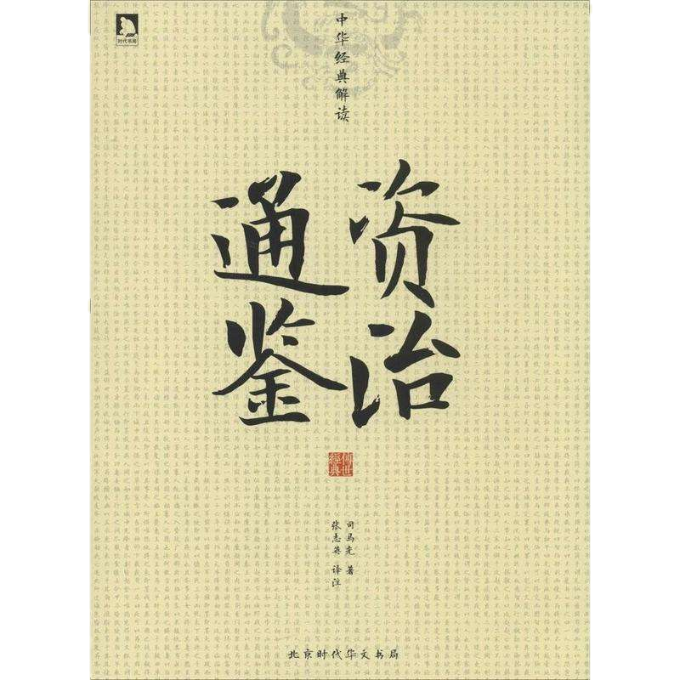
6. 注重历史对现实的关照，以史为鉴
司马迁曾言“究天人之际，通古今之变”，司马光著史学名作《资治通鉴》，都彰显了历史学资鉴当世的重要功能。历史学科以试题为载体，强调历史最为实际的应用功能。
（习近平：今天遇到的很多事情，都可以在历史上找到影子，历史上发生过的很多事情，也可以作为今天的镜鉴。因此立足现在，面向未来，是历史学科教育与研究的重要任务）。

Slide 92
28．甲午战争时期，日本制定舆论宣传策略，把中国和日本分别 “包装”成野蛮和文明的代表，并运用公关手段让许多欧美舆论倒向日方。一些西方媒体甚至宣称，清政府战败“将意味着数百外人从愚蒙、专制和独裁中得到解放”。对此，清政府却无所作为。这反映了
A．欧美舆论宣传左右了战争进程
B．日本力图变更中国的君主政体
C．清政府昏庸不谙熟近代外交
D．西方媒体鼓动中国的民主革命
引导考生正确认识近代外交宣传在引导国际舆论、争取国际社会理解和支持等方面的重要性。

Slide 93
46．[历史——选修3：20世纪的战争与和平]（15分）
材料一
在欧洲方面，德意帝国主义集团和英法帝国主义集团之间，为了争夺对殖民地人民统治权的帝国主义大战，是迫在眉睫了。在战争中，为了欺骗人民，为了动员舆论，战争的双方都将不顾羞耻地宣称自己是正义的，而称对方是非正义的。
——毛泽东《关于国际新形势对新华日报记者的谈话》（1939年9月）
材料二
这一太平洋战争，是日本法西斯为了侵略美国英国及其他各国而发动的非正义的掠夺的战争，而在美国英国及其他各国起而抵抗的一方面，则是为了保卫独立自由与民主的正义的解放的战争••••••全世界一切国家一切民族划分为举行侵略战争的法西斯阵线与举行解放战争的反法西斯阵线，已经最后地明朗化了。
——摘自《中国共产党为太平洋战争的宣言》（1941年12月）
（1）根据材料一、二，说明中国共产党对第二次世界大战性质的不同认识。（4分）
（2）根据材料一、二并结合所学知识，分别说明中国共产党产生上述两种认识的国际背景。（11分）
引导考生珍爱和平、以史为鉴，继往开来，形成人类命运共同体意识，培养正确的世界观、价值观和人生观。

Slide 94
闲暇产生思想，实践产生智慧——给学生点时间、给自己点空闲。
教育是有用的，但教育不是万能的，教育是有效的，但教育不是立竿见影的！
好老师是精神自觉者：
从具体的事做起，什么时候都不晚
每个教师所站立的地方就是中国教育之所在，每个教师如何，中国的教育就如何，每一个教师是什么素质，中国的教育便是什么质量，每一个孩子心向光明，中国的教育便不会黑暗！

Slide 95
“好试卷”的十项标准
要有训练意识
黄牧航《一份好试卷应有怎样的标准》
基于课程标准、考试大纲；
有正确的价值取向；
命题素材来源广泛；
命题思路灵活多样；
评分标准鼓励创新，便于操作；
学科知识准确无误；
有明确的考核目标；
呈现形式丰富多彩；
有较好的效度、信度和区分度；
编辑规范、编排合理、印刷清晰 。

Slide 96
题向：
1.聚焦立德树人，发挥历史学科积极育人的导向作用。
2.强调必备知识，避免偏、难、怪、深
3.找准关键能力，支撑学生终身发展
4.注重学科素养培养，引导学生适应时代发展要求。
5.古今贯通，中外结合，考查学生对知识的整合、迁移能力
6.注重历史对现实的关照，以史为鉴
围绕“主干知识”、贯通“古今中外”、考查“关键能力”
彰显“学科素养”、有益“资鉴当世”、培育“时代新人”

Slide 97
我的“题观”
做题要选：选有所依
(“真的”要通透、“仿真”有指向）
做了要讲：讲有所侧
（学生讲、老师讲，知识、方法、能力、素养……）

Slide 98
“真的”要通透 “仿真”有指向
1.“设问”选择：高考试题常考的题型和新的设问题型
思维工具：说明、概括、分析、阐述等
历史要素：背景、原因、内容、作用、影响等
2.“材料”选择：
样式新（图表、漫画、长材料等）
角度新（旧的新说：认知冲突，认知补充、认知比较）

Slide 99
3.“能力”选择（四项12点）：
阅读概括能力：阅读能力（技巧——材料出处（题引）、特殊标点、特殊字词、开头结尾……）
概括表达能力（简洁有逻辑；概念性、结论性、概括性……）
问题转化能力（为蝌蚪找青蛙；为小找大——为现象找结论、为具体找一般；上下、前后、对错互找）
问题发现能力（开放性试题）

Slide 100

4.“知识”选择：
主干知识
综合性知识
概念性
主干知识延伸……

Slide 101
考题研究——近三年高考试题的统计分析
还原高考命题双向细目表，把握命题重点、难点、热点。
2015-2018年新课标高考全国文综Ⅰ卷历史试题双向细目表.doc
2015-2018年新课标高考全国文综Ⅱ卷历史试题双向细目表.doc
2016 -2018年新课标高考全国文综III卷历史试题双向细目表.doc
对比近年来高考试题，总结命题的稳定性和周期性、随机性。
近三年来新课标高考全国Ⅰ卷考点细目表（按照通史、按照模块）.xls
近三年来新课标高考全国Ⅱ卷（包含今年III卷）考点细目表（按照通史、按照模块）.xls

Slide 102
考题研究——高频考点
必修一 | 西周政治制度（分封制、宗法制）；君主专制中央集权制度；列强侵华战争；新民主主义革命与中国共产党；雅典的直接民主政治；罗马法；近代西方代议制
必修二 | 古代土地问题；古代商品经济发展；近代中国经济结构变化；现代中国经济体制改革；三次科技革命；苏联社会主义经济体制的建立；罗斯福新政；世界经济政治多极化趋势；经济全球化
必修三 | 儒家思想（宋明理学）；近代向西方学习的思潮；近代自然科学

Slide 103
高考命题的立意变迁
知识
能力
素养
核心素养
历史
知识基础
学科
能力依托
历史
素养目标
核心
素养目标

Slide 104
考题研究
要通过唯物史观对所认识的史事全面客观进行考察
唯物史观
建构正确的历史认识
落实立德树人的任务
对历史进行认识
要将所认识的史事置于具
体的时空条件下进行考察
时空观念
要依据可靠的史料作为证据对史事进行推理和论证
史料实证
所有历史叙述在本质上都是一种对过去事情的解释
历史解释
任何历史阐释都蕴含着一定的价值判断和人文情怀
家国情怀

Slide 105
不争的事实
备考与高考有差距

Slide 106
教材处理
高考几个复习轮次的侧重点
主要目标 | 理 解 对知识的全面理解 知识和具体情景的转化 | 综 合 多知识点联合解决问题 对知识和方法巩固熟练 | 素养 解题能力、迁移能力以及审题、表达等基本能力
考点时段复习 （第一轮）
专题时段复习 （第二轮）
模拟时段复习 （第三轮）
☆☆
☆
☆
☆
☆☆
☆
☆
☆
☆☆

Slide 107
一轮复习主要误区
关注知识记忆，缺乏多重整合
重视技能讲解，轻视过程方法
强调完成进度，弱化规范指导
面向优势群体，忽视个性差异
Notes:
2、内容——重知轻能
■ 知识用力过度：
讲多练少，重知轻能
盲目扩张、无效劳动
■ 能力培养欠缺：
读书能力、解题能力、表达能力
3、方式——重教轻学
以讲代学，重讲轻管
一刀切，不能因材施教
忽视学法指导
4、过程——循序但不能渐进
■ 高一、高二、高三
■ 一轮、二轮、三轮
5、策略——经验主义
■ 温故有余，知新不足
■ 单兵作战、粗放经营
■ 课堂随意，时间不计，不抓落实、帮扶
■ 重全体，轻个体

Slide 108
课程标准和考试说明对高考备考的积极导向作用
学习目标 | 强调知识与能力、过程与方法和情感态度价值观这“三维”目标的有机统一，反对“重知识，轻能力”
考试内容 | 强调理解运用，反对“死记硬背”
课堂教学 | 强调师生互动，突出过程与方法的体验，反对“满堂灌”、“一言堂”，“放羊式活动”
联系实际 | 立足学生视野，坚持情境化教学，在情境中解决问题
高考考点 | 强调把握重点，主张探究生成，不提倡 “普遍开花”
测试评价 | 强调发现问题，素养立意，反对“突击训练”、“片面应试”

Slide 109
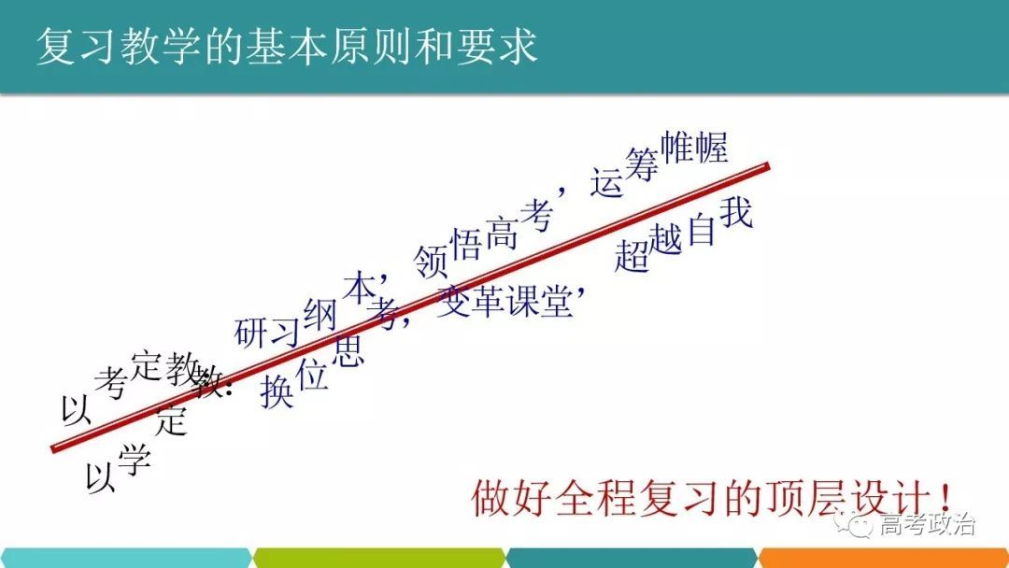

Slide 110
师生相互“解放”
学生
强制学习
复制学习
自主学习（做自己该做的）
疑问学习（做自己能做的）
教师
不看不讲
不议不讲
不练不讲
做一个研究者
做一个诊断者
做一个管理者

Slide 111
课堂教学
通过学案导学提高学生核心素养和解题技能
勤
懒
精
课前
课堂
课后

Slide 112
课堂教学
教师：由主体向主导，实现由多教到少教到“导而不教”的转变
要充当课堂的组织者、引导者，做好导演而非主角工作。翻转课堂，充分利用微课资源。
备课既要备教学内容 ，更要备学生的情况。真正做到因材施教。（课前要勤）
既要注重知识的传授，更要着重学生的能力培养和思维训练。（课中要懒）
不搞题海战术，选择经典试题。（课后要精）
对学生要多鼓励欣赏，形成学生学习的积极心态，但也要对学生不良的学习习惯、学习方法，不规范的答题过程进行纠正。

Slide 113
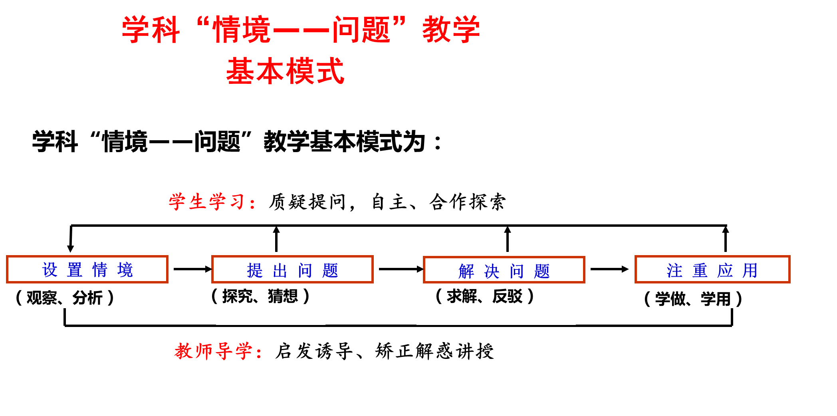
课堂教学

Slide 114
复习课怎么上？
复习课：
目标导入——真题引路——课中导学——变式训练——纠错小结
试卷讲评课
A、逐题讲解式
给一个空间——让学生自己去填充
给一段时间——让学生自己去安排
给一个问题——让学生自己去探索
给一个困难——让学生自己去解决
B、重点突破式
C、归类分析式
D、变式讲评式
E、学生评题式
总体理念：复习的最高境界是使学生自省自悟自得。
总体要求：教师勤在课前，导在课堂，忙在课后。

Slide 115
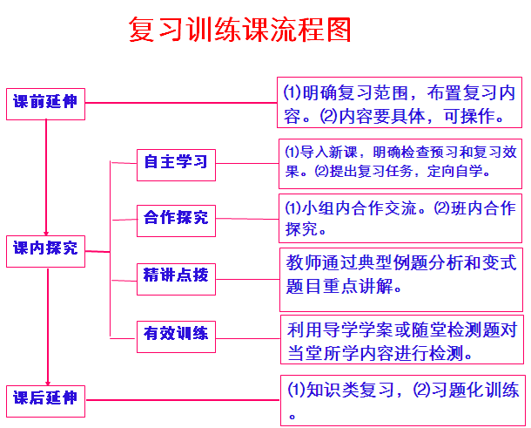

Slide 116

努力推进“四个全面”
全面强化重点知识理解；
全面强化核心素养提升；
全面强化限时准确训练；
全面强化过程规范答题。
方法比知识更重要；方向比努力更重要；
落实比讲过更重要；规范比做过更重要。

Slide 117
教材处理
二轮备考课堂类型及操作
一轮复习 | 单元复习 | 考点入手 | 构建知识结构 | 强调技能训练
二轮提升 | 专题复习 | 专题入手 | 构建技能结构 | 强调能力训练
三轮冲刺 | 仿真训练 | 错误入手 | 构建能力结构 | 强调综合应用

Slide 118
教材处理
轮次 | 一轮 | 二轮 | 三轮
课型 | 单元整合课 | 专题突破课 | 仿真实战课
基础梳理 | 系统梳理整合 | 探究分析 | 自主纠错
技能落实 | 方法规律总结 | 拓展探究 方法应用 | 错误分析
能力提升 | 突破难点训练 | 规避错误训练 | 仿真训练
Notes:
推理技能、运算技能、听说技能、阅读技能、写作技能等。
提出问题的能力 获取信息的能力 分析信息的能力 提出假设的能力 设计方案的能力 表达与交流能力、解决问题的能力（识别条件（知识）、激活动作（技能）、执行动作（技能）
）

Slide 119
教材处理
课例分享：二轮专题课堂教学策略
课堂流程
科学设计专题——构建体系、详简适当
目标引领课堂——明确目标、依据考纲
创设问题情境——素材典型、问题科学
课堂讨论探究——学生学习、多维互动
归纳基本观点——解剖分析、提升能力
强化专题检测——熟炼运用、巩固所学

Slide 120
根据学生整体情况，确定二轮复习侧重点
一是找容易拿到的分
一是攻容易丢失的分

Slide 121
教材处理
诊 断

Slide 122
精选改编
全国及各地
近几年高考真题
全国各地
近几年仿真模拟
课前做题
对照答案找出问题
生成学情单

Slide 123
教材处理
整 合

Slide 124

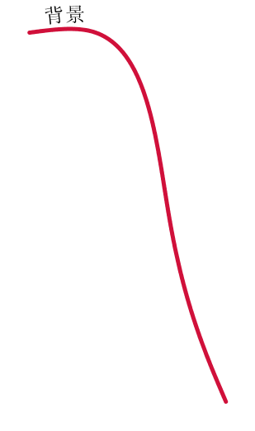


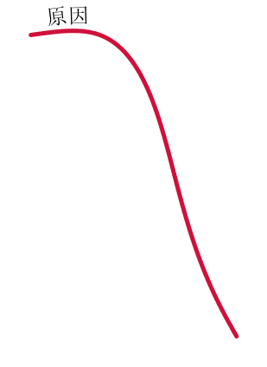






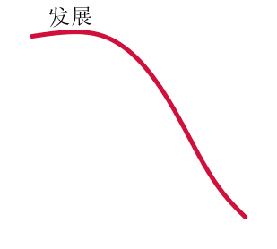











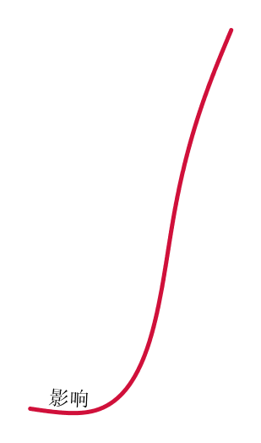
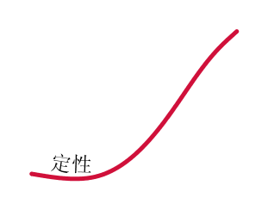


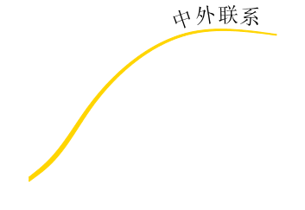











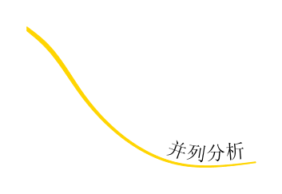

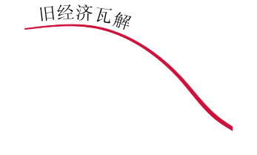




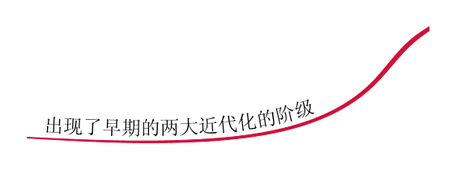



教材处理

Slide 125
教材处理
多元史观
整合历史知识
古代史：农业文明
文明史观
近代史：工业文明兴起
现代史：工业文明向全球扩展
工业革命（蒸汽时代）
唯物史观
近代史
侧重生产力发展
二工（电气时代）
现代化史观
现代史
第三次科技革命（信息时代）
新航路开辟
近代史
殖民扩张
世界市场的形成
侧重人类交往的发展
全球史观
世界政治格局
现代史
经济全球化
思想文化多元化

Slide 126
教材处理
多元史观
解读核心概念
经济全球化（规范化和法制化的贸易体系建立起来）
世贸组织
新航路开辟（雏形）
欧盟
资本主义世界市场的形成和发展
殖民扩张（拓展）
北美自由
贸易区
经济区域集团化
工业革命（初步形成）
亚太经合组织
第二次工业革命（形成、国际分工日益明显）
世界银行
战后资本主义世界体系的形成（世界经济贸易体系化、制度化）
国际货币基金组织
关贸总协定

Slide 127
教材处理
拓 展

Slide 128
主题学习（探究性）
第二篇 主题学习与题组集训
统一与发展：从时代“大变革”到走向“大一统
传承与发展：中外历史上的人文主义思想与现代价值
合作与发展：国共关系与中华民族伟大复兴的“中国梦”
公正与发展：中外历史上的民主、法治思想与实践
创新与发展：中外历史上的科学革命与技术进步
碰撞与发展：中外历史上不同文明的交融与冲突
保障与发展：中外历史上民生问题
廉洁与发展：中外历史上的选官制度、监察制度和反腐倡廉
商业与发展：中外历史上的商业、城市、金融与市场经济
开放与发展：世界市场的形成与经济全球化
多元与发展：世界经济政治文化发展的多元化
素养与发展：学术前沿和史典、史法与史观等

Slide 129
主题学习（探究性）
中国土地和赋税发展沿革
中华人民共和国的成立
中国近代主流思想演变与古代传统文化和西方近代思想文化的联系
近代西方主流经济学思想发展沿革
近代英法德关系发展沿革
民主政治和法制建设
科技革命
中东问题
全球化进程及其对东西方的影响
郑和下西洋和西方大航海之比较
中西方近代化的比较

Slide 130
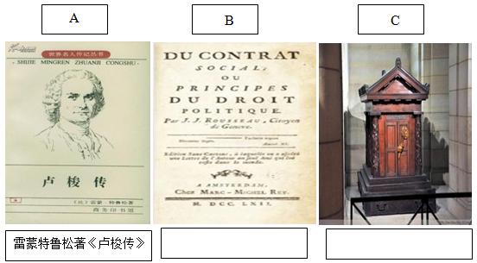
教材处理
主题学习（探究性）
（二）卢梭与他的启蒙思想（20分）
拟写一篇题为“卢梭与他的启蒙思想”的小论文，首先需要收集、辨析史料。
23．从以上三则史料中选出第一手史料和第二手史料（填写字母）。
（6分）
阅读雷蒙特鲁松《卢梭传》一书中的
叙述：1794年10月，卢梭的灵柩运到
巴黎，受到当地民众的隆重欢迎，有
人举着“《社会契约论》是立法者的
指路明灯”的牌子。后来的评论者认为《社会契约论》是民主主义的基本教科书，也有人说他是各种专制主义的依据，还有人认为卢梭是法西斯主义的鼻祖。所有这些说法，无论是褒是贬，都断章取义地发挥，不符合它的整体思想。我们应当说他是一个真正的民主主义者。
24．选取并概括作者的事实陈述。（8分）
25．你是否同意作者对卢梭学说的评价？说明你的理由。（6分）

Slide 131
教材处理
主题学习（探究性）
（三）世界大战与中国国际地位（25分）
中国参加了两次世界大战，但结果迥异，发人深省。
材料一 一战期间，欧洲协约国劳工短缺，从中国招募了14万劳工。梁启超曾说：“在法国之华工，在美国之华侨，多有与其职务之外，实力以裨助战事者。国内各埠之华商，以种种方便为物产上之协助，皆其显著者也。然则，我友邦似不能以政府一二人一二事之怠慢，而抹煞我全国人多数之热诚。”
材料二 据顾维钧回忆，巴黎和会中国代表团仅获两个席位，而巴西由两席增至三席。法国外交部解释说：“一个国家在和会上的地位是要由该国在战争中威胁与俄国所做过的努力来确定的……中国对协约国方面实际帮助甚少，而巴西海军曾巡弋南大西洋，保护了协约国运军火的船只，对协约国贡献甚大。”
材料三 九一八事变后，中国开始了艰苦卓绝的对日抗战。当西方国家实行绥靖政策时，中国战场如火如荼，爆发了平型关、台儿庄等一系列战事。据统计，二战伤亡人数在9000万人以上，其中中国军民伤亡人数为3500多万人。罗斯福曾对儿子说：假如没有中国，日本可以马上打下澳洲、印度，一直冲向中东，联合德国夹攻，在近东会师，隔离俄国，吞并埃及，切断通过地中海的一切交通线。
材料四
26．根据材料一、二，你认为中国在一战中发挥了怎样的作用？在巴黎和会上受到了怎样的待遇？（4分）
27．根据材料三、四及所学知识，你认为中国在二战结束前后国际地位提高的表现和原因是什么？（6分）
28．你怎样看待中国在两次世界大战中的表现和和国际地位的变化？（15分）

Slide 132
教材处理
训 练

Slide 133
教材处理
纠 错

Slide 134
教材处理
专门准备一本纠错本
按单元、错误类型分类整理
持
之
以
恒
分析错因，记录感悟
纠错本
纠正错误、重做、记录感悟
数周后，变式训练、强化知识
经常翻阅，同学交换审阅

Slide 135
四、注重方法培养，提升解题能力

Slide 136
四、注重方法培养，提升解题能力
1. 正确把握设问词的逻辑关系
①“表明、说明、反映”
②“可见、可知、可推知”
③“现象的原因、变化的原因”
④“旨在、意在、目的在于”
⑤“结果是、促成了、影响是、客观上”
⑥“所体现的、这一认识、这一措施……”
⑦“差异是、这一变化、不同是……”

Slide 137
四、注重方法培养，提升解题能力
2.根据设问词进行分类：
①归纳分析类：“表明、说明、反映”
表明——对材料的表象进行分析归纳
说明——对材料的原因进行解释
反映——材料所处的社会状态，即背景分析

Slide 138
四、注重方法培养，提升解题能力
2. 根据设问词进行分类：
①归纳分析类：“表明、说明、反映”
（2014·海南卷·6）．文献与考古表明，唐代中后期，“波斯锦”“胡锦”“番锦”通过丝绸之路，不断输入中国，内地也生产“胡式锦”。这表明
A．外来文化改变了唐代的社会生活
B．唐代中后期手工业趋于衰落
C．外来的丝织技术超过了唐朝
D．中外文化交流互动日益深入

Slide 139
四、注重方法培养，提升解题能力
2. 根据设问词进行分类：
①归纳分析类：“表明、说明、反映”
（2014·海南·7）． 明中后期介绍商路、商业信息 的书籍大量出现，徽商黄汴的《天下水陆路程》记 载了全国143条水陆交通路线的里程。这说明
A．社会经济发展促成知识结构的更新
B．印刷技术的进步促进了商业的繁荣
C．商业类书籍为士子科举的必读书目
D．商人成为知识的主要生产和传播者

Slide 140
四、注重方法培养，提升解题能力
2. 根据设问词进行分类：
①归纳分析类：“表明、说明、反映”
（2014·海南·7）． 明中后期介绍商路、商业信息 的书籍大量出现，徽商黄汴的《天下水陆路程》记 载了全国143条水陆交通路线的里程。这说明
A．社会经济发展促成知识结构的更新
B．印刷技术的进步促进了商业的繁荣
C．商业类书籍为士子科举的必读书目
D．商人成为知识的主要生产和传播者

Slide 141
四、注重方法培养，提升解题能力
2. 根据设问词进行分类：
①归纳分析类：“表明、说明、反映”
（2014·海南·13）．清政府曾严禁商人参预朝廷饷银的汇况业务，1862年却准许户部请求，利用民间票号的资金和汇兑网络解决朝廷饷银的调度问题。这一变化反映出
A．票号成为清政府财政的支柱
B．太平天国运动影响清政府财政运作
C．洋务派开始控制国家金融体系
D．清政府利用商人应对外国资本冲击

Slide 142
四、注重方法培养，提升解题能力
2. 根据设问词进行分类：
②推理论证类：
a.由浅入深地推理：“可见、可知、可推知”
可见——从材料表象看到的
可知——对材料表象的概括
可推知——对材料进行推理而得出的结论

Slide 143
四、注重方法培养，提升解题能力
2. 根据设问词进行分类：
②推理论证类： a.由浅入深地推理：“可见、可知、可推知”
（2014·全国Ⅱ卷·32）．罗马共和国早期，当罗马遭受外族进攻时，平民曾多次将自己组织的队伍撤离罗马，拒绝作战，迫使贵族在政治上做出让步，《十二铜表法》的制定就是这种斗争的成果之一。可见当时
A．贵族逐步丧失制定法律的主导地位
B．平民采取有效方式争取自身权益
C．贵族让步在法制发展中起决定作用
D．平民与贵族的政治诉求日趋一致

Slide 144
四、注重方法培养，提升解题能力
2. 根据设问词进行分类：
②推理论证类： a.由浅入深地推理：“可见、可知、可推知”
（2017·海南卷·11）1927年，一位国民党领导人说：“现在可有一种危险，是国民党差不多专做上层的工作，中央党部、国民政府都是国民党的同志多。至于下层的民众运动，国民党员参加的少，共产党员参加的多，因此形成一种畸形的发展。”由此可知，当时
A．工农运动决定战争走向 B．国民革命运动已经失败
C．国共合作存在分裂隐患 D．国民党开始重视工农运动

Slide 145
四、注重方法培养，提升解题能力
2. 根据设问词进行分类：
②推理论证类： a.由浅入深地推理：“可见、可知、可推知”
（2017·全国Ⅰ卷）1976年，美、英、法等西方国家组成七国集团，协调经济政策以解决世界经济难题，俄罗斯加入后成为八国集团。1999年，八国集团国家和中国、巴西、印度等组成二十国集团，寻求合作以促进国际金融稳定和经济持续增长。从这一历程可看出
A．世界格局的变化冲击旧的世界经济秩序
B．经济全球化深入到贸易金融领域
C．越来越多的亚非拉国家进入世界体系
D．区域经济集团从封闭走向开放

Slide 146
四、注重方法培养，提升解题能力
（2017·全国Ⅰ卷·25）
皇帝纪年 | 公元纪年 | 郡级政区
汉高帝十二年 | 前195年 | 15郡
汉文帝十六年 | 前164年 | 24郡
汉景帝中六年 | 前144年 | 68郡、国
汉武帝元封五年 | 前106年 | 108郡、国
表1为西汉朝廷直接管辖的郡级政区变化表。据此可知
A．诸侯王国与朝廷矛盾渐趋激化 B．中央行政体制进行了调整
C．朝廷解决边患的条件更加成熟 D．王国控制的区域日益扩大

Slide 147
四、注重方法培养，提升解题能力
②推理论证类：
a.由浅入深地推理：“可见、可知、可推知”
（2017·全国Ⅱ卷·27）明初朱元璋严禁宦官读书识字，但后期宦官读书识字逐渐制度化，士大夫甚至有针对性的编纂适合宦官学习的读本。由此可以推知，明代中后期
A．中枢决策过程发生异变 B．皇帝权利日趋衰落
C．内阁议政功能已经丧失 D．宦官掌握决策权力

Slide 148
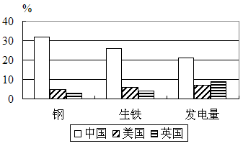
四、注重方法培养，提升解题能力
2.根据设问词进行分类：
②推理论证类：
a.由浅入深地推理：“可见、可知、可推知”
（2015·全国卷·31）图5为新中国第一个五年计划期间中国、美国、英国主要工业指标年均增长速度的比较据此可以推知
A．中国原有工业基础很薄弱
B．冷战制约美英工业发展
C．中国重工业发展急躁冒进
D．美英传统工业产业衰落

Slide 149
四、注重方法培养，提升解题能力
2.根据设问词进行分类：
②推理论证类：
b.由题干向前推理：“现象的原因、变化的原因”
（2018·全国Ⅱ卷·35）．20世纪60～70年代，法国、联邦德国和意大利北部原本落后的农村迅速实现了机械化，数百万农民成了相对富裕的农场主。这一变化的原因是
A．马歇尔计划开始发挥作用 B．欧洲经济一体化的推动
C．西欧社会福利制度的确立 D．布雷顿森林体系的瓦解

Slide 150
四、注重方法培养，提升解题能力
2.根据设问词进行分类：
②推理论证类：
b.由题干向前推理：“现象的原因、变化的原因”
（2016·全国Ⅰ卷·31）．1965年，中国大陆与西方国家的贸易额在进出口总额中所占的比重，由1957年17.9%上升到52.8%。这种变化的外交背景是，我国
A．实现了与西方国家关系的正常化 B．调整了与苏联的外交政策
C．推行了全方位外交的政策 D．打破了欧美对华经济封锁

Slide 151
四、注重方法培养，提升解题能力
2.根据设问词进行分类：
②推理论证类：
b.由题干向前推理：“现象的原因、变化的原因”
（2015·全国Ⅰ卷·35）．世界银行在1968年的贷款项目为62个，贷款总额为9.5亿美元；1981年贷款项目为266个，贷款总额为124亿美元。出现这一变化是因为
A．新兴独立国家大量增加 B．各国关税税率明显降低
C．美国西欧经济实力下降 D．世界贸易组织大力推动

Slide 152
四、注重方法培养，提升解题能力
2.根据设问词进行分类：
②推理论证类：
c.由题干向后推理：“旨在、意在、目的在于”（虚拟意向）
（2018·全国Ⅲ卷·28）．英国科学家赫胥黎的《进化论与伦理学及其他》认为不能将自然的进化论与人类社会的伦理学混为一谈。但严复将该书翻译成《天演论》时，“煞费苦心”地将二者联系起来，提出自然界进化规律同样适用于人类社会。严复意在
A．纠正生物进化论的错误 B．为反清革命提供理论依据
C．传播“中体西用”思想 D．促进国人救亡意识的觉醒

Slide 153
四、注重方法培养，提升解题能力
2.根据设问词进行分类：
②推理论证类：
c.由题干向后推理：“旨在、意在、目的在于”（虚拟意向）
（2017·全国Ⅲ卷·32）．在古代雅典，官员就职前须保证依法履行职责，陪审员须宣誓保证公平审判，年满18岁的青年男子须参加成人宣誓仪式才拥有公民的权利和义务，这些宣誓旨在
A．限制权利滥用 B．防止官员腐败
C．培育权利观念 D．增强责任意识

Slide 154
四、注重方法培养，提升解题能力
2.根据设问词进行分类：
②推理论证类：
c.由题干向后推理：“旨在、意在、目的在于”（虚拟意向）
（2016·全国Ⅱ卷）20世纪50年代中期，美国一位著名黑人爵士乐演唱家，在美国新闻署的资助和安排下，多次赴非洲等地巡演，赢得了大量歌迷，很多人通过他的演唱知道了美国。美国政府机构支持该演唱家海外巡演的主要目的是
A．争取国内黑人选民支持 B．展示美国的经济实力
C．抵制不结盟运动的发展 D．与苏联争夺中间地带

Slide 155
四、注重方法培养，提升解题能力
2.根据设问词进行分类：
②推理论证类：
d.由题干向后推理：“结果是、促成了、影响是、客观上”（现实意向）
（2015·全国Ⅱ卷·27）．明成祖朱棣认为，北京“山川形胜，足以控四夷，制天下”，将都城从南京迁至北京，这一举措客观上
A．推动了国家政治统一进程 B．促进了跨区域贸易的繁荣
C．抑制了区域性商帮的形成 D．改变了南北经济文化格局

Slide 156
四、注重方法培养，提升解题能力
2.根据设问词进行分类：
②推理论证类：
d.由题干向后推理：“结果是、促成了、影响是、客观上”（现实意向）
（2016·海南卷·25）．1979年7月，中共中央做出决定，要求广东和福建两省“发挥优越条件，抓紧当前有利的国际形势，先走一步”。其直接结果是
A．推行家庭联产承包责任制 B．设立经济特区
C．建立社会主义市场经济体制 D．开展国企改革

Slide 157
四、注重方法培养，提升解题能力
2.根据设问词进行分类：
②推理论证类：
d.由题干向后推理：“结果是、促成了、影响是、客观上”（现实意向）
（2018·全国Ⅱ卷·32）．罗马共和国时期，平民和贵族展开了长达两个世纪的斗争，斗争的成就主要体现为其间所颁布的一系列法律。恩格斯曾评论说：“氏族贵族和平民不久便完全溶化在国家中了。”这一长期斗争的结果是
A．贵族的特权被取消 B．罗马法体系最终形成
C．公民与贵族法律上平等 D．自由民获得相同的权利

Slide 158
四、注重方法培养，提升解题能力
2.根据设问词进行分类：
②推理论证类：
d.由题干向后推理：“结果是、促成了、影响是、客观上”（现实意向）
（2015·全国Ⅰ卷·24）．《吕氏春秋·上农》在描述农耕之利
时不无夸张地说：一个农夫耕种肥沃的土地可以养活九口人，耕种一般的土地也能养活五口人。战国时期农业收益的增加
A．促进了个体小农经济的形成 B．抑制了手工业和商业的发展
C．导致畜力与铁制农具的使用 D．阻碍了大土地所有制的成长

Slide 159
四、注重方法培养，提升解题能力
2.根据设问词进行分类：
②推理论证类：
d.由题干向后推理：“结果是、促成了、影响是、客观上”（现实意向）
（2014·全国卷·31）．“一五”计划期间，我国实行粮食计划供应制度，各地根据国家粮食计划供应的相关规定，以户籍为依据确定粮食供应的对象与数量。这一制度的实行
A．有利于资本主义工商业改造 B．保障了工业化战略实施
C．缓解了灾害造成的粮食短缺 D．加速了国民经济的恢复

Slide 160
四、注重方法培养，提升解题能力
2.根据设问词进行分类：
③分析判断类：“所体现的、这一认识、这一措施……”
（2018·全国卷·29）．五四运动后，出现了社会主义是否合适中国国情的争论，有人反对走俄国式的道路，认为救中国只有一条路，就是“增加富力”，发展实业；还有人主张“采用劳农主义的直接行动，达到社会革命的目的”。这场争论
A．确定了新民主主义革命的道路
B．使思想界认清了欧美的社会制度
C．在思想上为中国共产党的成立准备了条件
D．消除了知识分子在救亡图存方式上的分歧

Slide 161
四、注重方法培养，提升解题能力
2.根据设问词进行分类：
③分析判断类：“所体现的、这一认识、这一措施……”
（2017·海南卷·16）．1689年，英国议会决定拥戴威廉和玛丽为英国国王和女王，同时选派代表将王冠连同《权利宣言》（《权利法案》的初稿）一起呈献给二人，并当面宣读，威廉和玛丽心照不宣地全部接受。这一事件所体现的政治理念是
A．天赋人权 B．民主共和
C．君主立宪 D．权力制衡

Slide 162
四、注重方法培养，提升解题能力
2.根据设问词进行分类：
③分析判断类：“所体现的、这一认识、这一措施……”
25．1875年，郭嵩焘奏称：“西洋立国有本有末，其本在朝廷政教，其末在商贾，造船、制器，相辅以益其强，又末中之一节也……将谓造船、制器，用其一旦之功，遂可转弱为强，其余皆可不问，恐无此理。”这一认识
A．是中体西用论的具体表述 B．对洋务派思想有所突破
C．反映了顽固派的政治主张 D．奠定维新变法的思想基础

Slide 163
四、注重方法培养，提升解题能力
2.根据设问词进行分类：
③分析判断类：“所体现的、这一认识、这一措施……”
27．1983年4月国务院在《关于城镇劳动者合作经营的若干规定》等文件中规定：允许个体工商户购买机动车船从事客货运输，允许长途贩运和批量销售；个体户可以起字号、刻图章，在银行开立账户等。这一措施
A．提高了劳动生产率 B．实现了城乡之间的人员交流
C．活跃了城乡商品市场 D．建立起市场经济新格局

Slide 164
四、注重方法培养，提升解题能力
2.根据设问词进行分类：
④变化比较类：“差异是、这一变化、不同是……”
30．魏源说：“变古愈尽，便民愈甚，虽圣王复作，必不舍条编（明代税制）而复两税（唐代税制）。”与这一思想差异最大的是
A．治世不一道，便国不法古 B．祖宗之法不足守
C．变者天下之公理 D．托古改制
题干与选项之间比较

Slide 165
四、注重方法培养，提升解题能力
2.根据设问词进行分类：
④变化比较类：“差异是、这一变化、不同是……”
41．卢梭和洛克都是著名的启蒙思想家。在下列洛克关于国家政治的主张中，与卢梭的主张不同的是
A．议会君主制是最好的政府形式 B．国家源于社会契约
C．人民有权反抗和改变违约政府 D．人人生而自由平等
题干与选项之间比较

Slide 166
四、注重方法培养，提升解题能力
2.根据设问词进行分类：
④变化比较类：“差异是、这一变化、不同是……”
18．彼得·李伯庚在《欧洲文化史》中说：“莫扎特(1756～1791)的乐曲听众往往只是挤满一个客厅，而贝多芬的交响乐则是为音乐厅的上千听众而创作的。”导致这一变化的原因是
A．共和制度的确立 B．封建等级观念被削弱
C．普通工人生活水平的提高 D．民主平等思想开始传播
题干与选项之间比较

Slide 167
四、注重方法培养，提升解题能力
3.最大限度地挖掘题干（提取有效信息）：
（2015·全国Ⅰ卷·26）．宋代东南沿海地区出现了一些民间崇拜，如后来的被视为海上保护神的妈祖、被视为妇幼保护神的临水夫人等，这些崇拜得到朝廷认可，后世影响不断扩大。这反映出
A．朝廷不断鼓励海洋开发
B．女性地位逐渐得到提高
C．东南沿海经济社会影响力上升
D．统治思想与民众观念趋向一致

Slide 168
四、注重方法培养，提升解题能力
3.最大限度地挖掘题干（提取有效信息）：
（2017·全国Ⅱ卷·30）．抗日战争胜利后，山东根据已有农会、工会、妇女会、青年团、儿童团等中国共产党领导的群众组织，成员达404万人，占据根据地总人口的27%；中共党员占总人口的1%左右，几乎村村有党员。这反映出
A．革命工作的重心开始转移 B．工农武装割据局面已经形成
C．统一战线范围进一步扩大 D．国共力量对比变化趋势加强

Slide 169
四、注重方法培养，提升解题能力
3.最大限度地挖掘题干（提取有效信息）：
33．（2017·全国Ⅱ卷）13 世纪后半期，佛罗伦萨市政府决定扩建一座小而简陋的教堂，并专门发布公告称，教堂要与“佛罗伦萨的众多市民的意志结合而成的高贵的心灵相一致”。这反映出，当时佛罗伦萨
A．工商业阶层成长壮大 B．人文主义广泛传播
C．教会权威进一步提升 D．新教理论初步形成

Slide 170
四、注重方法培养，提升解题能力
3.最大限度地挖掘题干（提取有效信息）：
31．（2017·全国Ⅱ卷）1977年，我国各大专院校录取新生27．3万人，至1988年高校在校生总规模达206万人，2001年增长至719万人。在此期间，高等职业教育和各种形式的成人高等教育的入学人数也有很大增长。由此可知
A．社会对专业人才的需求得到了解决
B．高等教育实现了与生产劳动相结合
C．人才选拔制度改革适应了经济社会发展
D．恢复统一高考制度促进了高等教育的普及

Slide 171
四、注重方法培养，提升解题能力
3.最大限度地挖掘题干（提取有效信息）：
（2014·全国Ⅰ卷·30）．20世纪20年代，上海成为中国电影的制作中心，当时上海放映的各种影片中，外国片与国产片比例约为2:1；而在北京和天津，这一比例高达5:1甚至6:1．上海与京津放映中外电影比例不同，能够说明这一现象的应是
A．外国电影的制作水平较高
B．京津民众对外来事物更具热情
C．中国电影拷贝流通税费重
D．上海民众的社会心态更为开放

Slide 172
四、注重方法培养，提升解题能力
3.最大限度地挖掘题干（提取有效信息）：
（2015·全国Ⅰ卷· 25）．两汉时期，皇帝的舅舅、外祖父按例封侯；若皇帝幼小，执政大臣也主要从他们之中选择。这被当时人视为“安宗庙，重社稷”的“汉家之制”。汉代出现外戚干政的背景是
A．皇帝依靠外戚抑制相权 B．“家天下”观念根深蒂固
C．母族亲属关系受到重视 D．刘氏同姓诸侯王势力强大

Slide 173
四、注重方法培养，提升解题能力
3.最大限度地挖掘题干（提取有效信息）：
（2008年 课标卷 选做-战争与和平）
材料一 ：
欧洲在战后一个严寒的黎明醒来。1947年的冬天是气候最恶劣的季节。从1月到3月，一股冷风横扫德、意、法、英等国……狂风呼啸，积雪如山，交通断绝，浮冰堵住了泰晤士河口；运载着食品给养的火车转眼之间就冻在铁轨上；驶往巴黎的运煤船被冰块堵在水上航行不得。在柏林……作为应急措施，每户德国家庭分配到一棵树作为取暖之用。

Slide 174
四、注重方法培养，提升解题能力
3.最大限度地挖掘题干（提取有效信息）：
整个欧洲，供水系统、下水道排污以及其他大部分生活设施瘫痪；食物供应日减，煤的储备不断减少……英国的失业人口在两个月之内增加了100 万。政府和工业都在冰雪中停止运作了。生命似乎已被冻僵：400万头羊、3万头牛冻俄而死。在置身其间的哲学家以赛亚·伯林看来，这里“空旷，寥无人迹，就像一具优雅的尸体。”
——摘编自【英】弗·斯·桑德斯《文化冷战与中央情报局》

Slide 175
四、注重方法培养，提升解题能力
3.最大限度地挖掘题干（提取有效信息）：
（1）根据材料一并结合所学知识，概括指出欧洲成为“一具优雅的尸体”的原因。
原因：
第二次世界大战对欧洲各国经济造成巨大破坏；
1947年冬季的恶劣气候使民众生活进一步恶化；
人们的心理受到冲击。

Slide 176
四、注重方法培养，提升解题能力
4.主观题的思考路径：
（2018·全国Ⅱ卷·41）．阅读材料，完成下列要求。
材料
中国是大豆的故乡，甲骨文中就有关于大豆的记载。先秦时期，大豆栽培主要是在黄河中游地区，“豆饭”是人们的重要食物。《齐民要术》通过总结劳动人民长期的实践经验，认识到大豆对于改良土壤的作用，主张大豆与其他作物轮种。唐宋时期的文献中都有朝廷调集大豆送至南方救灾、备种的记录，大豆的种植推广到江南及岭南……从古至今，各式各样的豆制品是中国人喜爱的食物，提供了人体所需的优质植物蛋白。

Slide 177
四、注重方法培养，提升解题能力
4.主观题的思考路径：
1765年，大豆引入北美，最初作为饲料或绿肥。19世纪60年代，豆腐在美国开始被视为健康食品。19世纪末，大豆根瘤的固氮功能被发现，在美国干旱地区推广种植。至1910年，美国已经拥有280多个大豆品种。
1931年，福特公司从大豆中开发出人造蛋白纤维，大豆成为食品工业、轻工业及医药工业的重要原料。1954年，美国成为世界上最大的大豆生产国，种植面积超过一亿亩。大豆在南北美州都得到广泛种植，美洲的农田和中国人的餐桌发生了紧密联系。
——摘编自刘启振等《“一带一路”视域下栽培大豆的起源和传播》等

Slide 178
四、注重方法培养，提升解题能力
（1）根据材料并结合所学知识，概括我国历史上种植利用大豆的特点和作用。（12分）
（2）根据材料并结合所学知识，说明大豆在美国广泛种植的原因。（8分）
（3）根据材料并结合所学知识，简析物种交流的积极意义。（5分）
思考路径：
1.认真审读设问主语，准确把握设问要求
2.符合逻辑思考方向，全面列出答案要点

Slide 179
四、注重方法培养，提升解题能力
4.主观题的思考路径：
（1）根据材料并结合所学知识，概括我国历史上种植利用大豆的特点和作用。（12分）
逻辑思考方向：
种植利用大豆的特点：
何时开始——从哪儿开始——扩展至哪儿（时空观念）
商朝，历史悠久
江南及岭南
黄河中游

Slide 180
四、注重方法培养，提升解题能力
4.主观题的思考路径：
（1）根据材料并结合所学知识，概括我国历史上种植利用大豆的特点和作用。（12分）
逻辑思考方向：
种植利用大豆的特点：
如何利用？——借助了什么？
开发各种豆制品
实践经验、政府推动

Slide 181
四、注重方法培养，提升解题能力
4.主观题的思考路径：
（1）根据材料并结合所学知识，概括我国历史上种植利用大豆的特点和作用。（12分）
逻辑思考方向：
种植利用大豆的作用：
主要用来干嘛——还有何其他用途？
食物来源，改善食物结构
备荒，推动农业发展

Slide 182
四、注重方法培养，提升解题能力
4.主观题的思考路径：
（2）根据材料并结合所学知识，说明大豆在美国广泛种植的原因。（8分）
逻辑思考方向：
大豆在美国广泛种植的原因
世界联系、世界市场
技术进步
优良品种、适宜种植

Slide 183
四、注重方法培养，提升解题能力
4.主观题的思考路径：
（3）根据材料并结合所学知识，简析物种交流的积极意义。（5分）
逻辑思考方向：
交流的好处——好到什么程度？
促进世界文明交流
人类命运共同体

Slide 184
五、师者勤于思考，旗帜引导教学
《教育部高考试题评析》（2017-2018）
立德树人“一堂课”
服务选拔“一把尺”
引导教学“一面旗”
对考生而言
对教师而言
“一课堂” 聚焦“立德树人”着力凸显价值引领
“一把尺” 发力“服务选材”全面提升选拔效果
“一面旗” 注重“引导教学”大力推动素质教育

Slide 185
四、师者勤于思考，旗帜引导教学
（2014·全国Ⅰ卷·28）．据研究，1853年，印度人均消费英国棉纱、棉布9.09便士，而中国是0.94便士。这反映出当时中国
A．经济受到鸦片战争的破坏
B．实行保护本国经济的政策
C．经济的发展水平低于印度
D．传统的小农经济根深蒂固

Slide 186
四、师者勤于思考，旗帜引导教学
（2015·全国Ⅰ卷·28）．1852年，一位在华英国人在报告中称，英国商人运往伦敦的中国生丝是以“无用的”曼彻斯特上等棉布包装的。而在此之前，用于包装的主要是中国产的土布。包装布的这种变化反映了当时
A．中国的土布质量粗糙
B．英国棉布价格更具优势
C．中国生丝在英国畅销
D．英国棉布在中国滞销

Slide 187
四、师者勤于思考，旗帜引导教学
28．（2016·全国Ⅰ卷）19世纪中期以后，中国市场上的洋货日益增多，火柴、洋布等用品“虽穷乡僻壤，求之于市，必有所供”。这种状况表明
A．中国关税主权开始丧失
B．商品经济基本取代自然经济
C．民众生活与世界市场联系日趋密切
D．中国市场由被动开放转为主动开放
三年连考，在于澄清一个误区

Slide 188
四、师者勤于思考，旗帜引导教学
（2013·全国Ⅰ卷·27）．1688年，英国议会迎立荷兰执政威廉为国王，并拥立他的妻子玛丽（詹姆士二世的女儿）为女王，目的是
A．加强英国与荷兰的友好关系
B．否定王位世袭男性优先原则
C．通过双王相互牵制防止独裁
D．为光荣革命披上合法的外衣

Slide 189
四、师者勤于思考，旗帜引导教学
（2015·全国Ⅰ卷·33）．18世纪中叶，一位英国内阁成员在议会发言中说：“诸位都知道媾和与开战的权力是由国王掌握的……我们的宪法始终表明，国王在决定和平与战争时有权利让议会参与，也有权利不让议会参与。没有哪位明智的国王真的会冒险不让议会参与。”这表明在当时的英国
A．光荣革命成果受到挑战
B．立宪政体未能阻止国王专权
C．内阁依旧为国王所控制
D．国王仍旧保留某些名义权力

Slide 190
四、师者勤于思考，旗帜引导教学
（2016·全国Ⅰ卷·33）．1702年英国国王威廉三世去世，安妮女王即位。当时议会内部存在两个党派，安妮厌恶占多数席位的辉格党，于是解除了辉格党人的行政要职，代之以托利党人。这说明在当时英国
A．议会无权制约国王
B．君主立宪制尚未完善
C．内阁制已基本确立
D．《权利法案》遭到破坏

Slide 191
四、师者勤于思考，旗帜引导教学
（2017·海南卷·16）．1689年，英国议会决定拥戴威廉和玛丽为英国国王和女王，同时选派代表将王冠连同《权利宣言》（《权利法案》的初稿）一起呈献给二人，并当面宣读，威廉和玛丽心照不宣地全部接受。这一事件所体现的政治理念是
A．天赋人权 B．民主共和
C．君主立宪 D．权力制衡
四年考查同一点，澄清认识在纠偏

Slide 192
资料来源：
1.《中国考试》
2.《熟知未必深解》 江桥
3.《技艺并非记忆》 瞿建湘（长沙一中）

Slide 193

问题二：效率如何提高？
有 的
—全国卷真题感悟

Slide 194
有的，全国卷真题感悟
1、统计整理：用足信息时代的馈赠
（1）宏观统计：把握高频考点、答案分布，提高方向的精准性
（2）微观分析：归纳难题特征，分析误区，提升选择的正确性
（3）整理检索：验证假说，去伪存真，探寻眼前的奥妙
2、形式程式：比内容更重要的能力之桥
（1）选择题：全、主、范、度——现场学习是根本
（2）非选择题：因、是、变、果、评——答案才是指挥棒
3、两卷比较：把握好甲乙卷的特征及区别
（1）选择题：做好认识一个节点的准备
（2）开放试题：“请跟我来”与“你自己来”
（3）材料大题：世界同此凉热

Slide 195
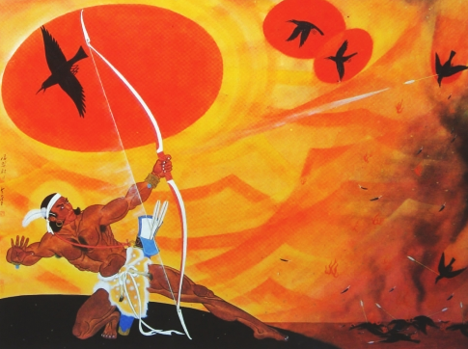
问题二：效率如何提高？
放 矢
—高效复习探究

Slide 196
放矢，高效复习探讨
1、构筑知识体系：跳动的历史脉络——一轮复习的关键点
（1）合纵与连横：大时空的梳理 +历史的比较
（2）加减与乘除：有所为有所不为，有所多为有所少为
2、提升能力素养：体会历史真题精神——练习与高考接轨
（1）以形式促能力：优秀的形式，方能承载最好的内容
（2）以程式养方法：历史技艺的操作流程，给学生铺就上行的台阶
（3）大道至简，变幻万千：方法的简洁、通用与反复
（4）试题原创与选题：和高考进行有益的对话
3、拓展视野格局：一切历史都是当代史——话说时效热点
（1）长效热点：历史的生命脉搏（传统文化、工业革命……）
（2）复现热点：大时代的抉择（民族主义、制度构想……）
（3）即时热点：现实新生活（周年纪念、社会治理、人口政策、创新发展……）

Slide 197
2017年全国卷每个版块的考点进行频率热点整理
先秦秦汉：宗法分封8、儒与史7、郡县集权5、农耕5商贸1
魏晋唐宋：儒学6、文化与史6、商品经济5、农耕4
明朝清朝：商品经济8、 专制集权6、理学与市民文化5
晚 清： 外贸与外交8、维新7、洋务5、政治2
民 国：抗日战争10、20年代政治5、时尚4、解放1
共和国：一五二五计划8、改革4、教育艺术4
世界古代史：法律7、民主政治4、人文3
世界近代史：宪政10、工业化7、科技2、公社1、萌芽1
世界现代史：苏联9、全球化5、欧盟5、国关4、新政3、史学3、宪政2、美术1
2017年全国新课程甲乙卷试题分布

Slide 198
对2017年全国卷每个版块的考点进行频率热点整理
分封文化
郡国边患
地域商贸
先秦秦汉：宗法分封8、儒与史7、郡县集权5、农耕5商贸1
魏晋唐宋：儒学6、文化与史6、商品经济5、农耕4
明朝清朝：商品经济8、 专制集权6、理学与市民文化5
晚 清： 外贸与外交8、维新7、洋务5、政治2
民 国：抗日战争10、20年代政治5、时尚4、解放1
共和国：一五二五计划8、改革4、教育艺术4
世界古代史：法律7、民主政治4、人文3
世界近代史：宪政10、工业化7、科技2、公社1、萌芽1
世界现代史：苏联9、全球化5、欧盟5、国关4、新政3、史学3、宪政2、美术1
官修史书
2017年全国新课程甲乙卷试题分布
史料实证
南方发展
经济等级
宦官干政
开放留学
洋务近代
洋务资金
统战抗战
思想时尚
中共壮大
市场经济
恢复高考
雅典人文
雅典民主
总统职权
工业革命
佛罗伦萨
冷战建设
发展经合
历史叙述

Slide 199
2018收敛的刀锋
33．【2018年新课标全国Ⅰ卷】 1847年6月，正义者同盟改名为共产主义者同盟，以“全世界无产者，联合起来”的新口号代替“人人皆兄弟”的旧口号，并规定同盟的目的是：“通过传播财产公有的理论并尽快地求其实现，使人类得到解放。”这一变化说明
A．共产主义者同盟接受了马克思的革命理论
B．马克思主义的诞生推动了无产阶级的斗争
C．工人运动在欧洲的主要资本主义国家开始兴起
D．无产阶级与资产阶级的矛盾成为社会主要矛盾
出现、开端——历史变量
阶级矛盾——历史常量

Slide 200

变量当道
——被忽视的一个全国卷选择点

Slide 201
大数据时代
变量：常量
28 ： 1
设问的频率：（2010-2017）
变化：主语20次，内容8次
出现或开端：主语8次，内容14次
根本：主语1次（目的），内容4次
实质或本质：主语0次，内容4次

Slide 202
变量当道（常量也挡道）
变量：
——强烈的时间点意识
——突出的前因后果
——历史发展的重要节点
常量：
——学的热点，爱的本质
命题不拘泥于教科书，运用新材料，创设新情境，古今贯通，中外关联，把握历史发展的基本脉络。
尤其要小心：
夹杂两词中间的动词程度
两大重灾区
——被常量困住，忽视变量
——看到变化，忽视范+度

Slide 203
2018年全国新课标Ⅰ卷
香如故
40．阅读材料，完成下列要求。（26分）
2018年是改革开放40周年。我国改革开始于农村，安徽省凤阳县小岗村是我国农村改革的主要发源地。我国农村改革始终是在党的领导下进行的。
材料一1978年以来小岗村、材料二1982年以来中央文件
41．阅读材料，完成下列要求。（25分）
中国基层社会治理历史悠久。改革开放以后，村民自治成为中国亿万农民的伟大创造。
材料一古代、材料二近代、材料三现代
老文综卷的题眼，消失多年今重现
去年民族主义大题的题魂民主平等，今年在大题里继续
去年中外关联
今年古今贯通
继续政治文化

Slide 204
2018年全国新课标Ⅰ卷
（1）根据材料一并结合所学知识，概括宋代到明清时期乡约制度的变化，并说明乡约制度的积极作用。（12分）
变化：
宋以道德教化为主，明清增加了宣讲“圣谕”的内容；（3分）
乡约组织从民间自发建立到由地方官吏推动设立。（3分）
积极作用：
有利于维护社会秩序，加强基层社会治理；（2分）
有利于发展生产；（2分）
促进了儒家文化和传统道德的传播。（2分）
香如故

Slide 205
2018年全国新课标Ⅰ卷
材料二 清末，时人认为“地方自治者，为今世界立国之基础……于救亡之事，至为切要”。1909年，清政府颁布《城镇乡地方自治章程》，地方自治大致按行政区划分城镇和乡两级，设立议事会为议决机关，议员由选民互选充任。
——据张海鹏主编《中国近代通史》
（2）根据材料二并结合所学知识，简述清末城镇乡地方自治的历史背景。（9分）
内忧外患；（3分）
西方民主思想传播；（3分）
清末新政，改革政治制度。（3分）
香如故

Slide 206
2018年全国新课标Ⅰ卷
材料三 20世纪80年代后，村民自治迅速发展，到1997年底，全国共有91万个村民委员会的村干部由村民直接选举产生，大部分农村有90%以上的选民参加了选举。1998年颁布了《中华人民共和国村民委员会组织法》，村民委员会是我国农村基层社会的群众自治组织。
——据郭德宏等主编《中华人民共和国专题史稿》
（3）根据材料三并结合所学知识，说明村民自治的意义。
乡村治理的创新，国家治理体系的健全；
推动基层民主，促进社会主义政治文明；
改革基层社会治理制度，适应社会主义建设的要求。
高考新要求“一核”（为什么考，核心立场与评价体系）：
“立德树人、服务选拔、导向教学”
“四层”（考什么，考查目标）：
“必备知识关键能力、学科素养、核心价值”
“四翼”（怎么考，考查要求）：
“基础性、综合性、应用性、创新性”
零落泥尘
香如故

Slide 207
第七部分
面试概述
七、幸福在哪里？

Slide 208
境界决定成就
如果你：
1、一付出马上就想得到回报，适合做钟点工；
2、期望能按月得到报酬，适合做打工仔 ；
3、付出一年，耐心按年度领取收入 适合做职业经理人；
4、能耐心等待三到五年，适合做投资家 ；
5、用一生的眼光去权衡，可以耐心等待10-20年的是企业家。
6、能等待30－100年看到回报的是教育家；
7、能等候300年的回报是伟人；
8、能耐心等待1000年才见到效果的就是圣人。

Slide 209
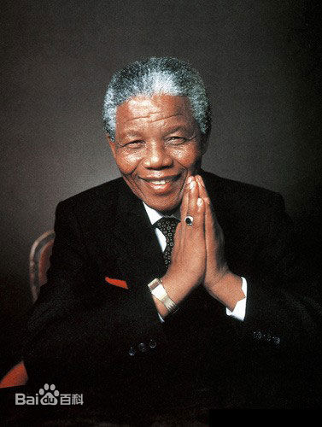
历史教师的基本追求
如果天空是黑暗的，那就摸黑生存；
如果发出声音是危险的，那就保持沉默；
如果自觉无力发光，那就蜷伏于墙角。
但,不要习惯了黑暗就为黑暗辩护；
不要为自己的苟且而得意；
不要嘲讽那些比自己更勇敢热情的人们。
我们可以卑微如尘土，
但不可扭曲如蛆虫。

Slide 210
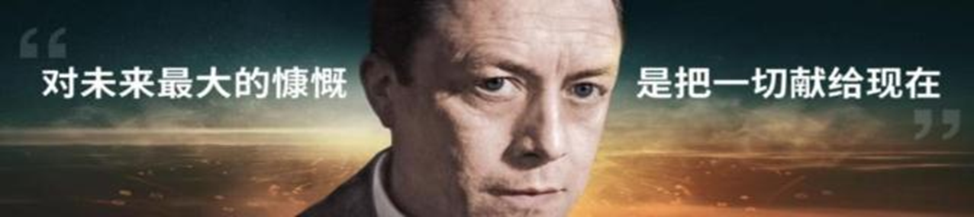
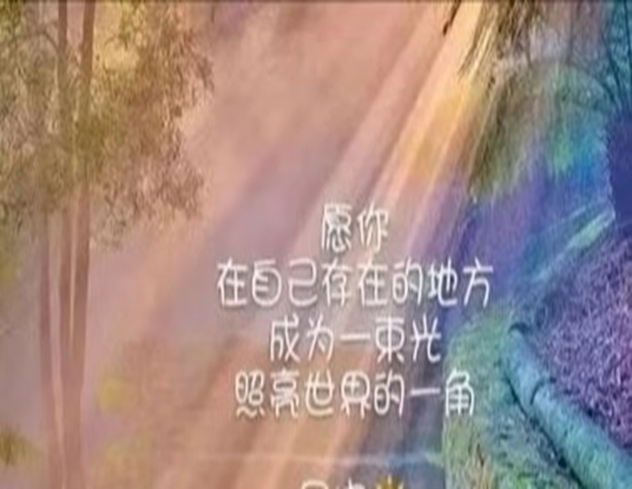
让我们用智慧给学生精准点拨，
让我们用方法促进学生不断进步，
让我们用激情燃起学生学习动力，
让我们用付出圆孩子们的青春梦想！

